Slide 1
Благоустройство двора с. Федино д.15,16,17
2015 год

Slide 2
Комплексное благоустройство двора с. Федино д.15,16,17
по плану 2015 г. завершено.
Выполнены основные 5 элементов благоустройства.
Установлена современная детская площадка (650 м2, 8 игровых элементов) с резиновым покрытием за счет инвестора ООО «ТЦ-Девелопмент» на сумму 1,3 млн. руб..
Заасфальтированы парковочные места для автомобилей (1200 м2, на 75 автомобилей), на сумму 1,46 млн. руб., сделаны тротуары до детской площадки с двух сторон.
Проведены работы по опиловке более 30 деревьев, удалены 12 аварийных деревьев, посажено 30 новых деревьев.
Во дворе установлен информационный щит.
Дополнительно установлена опора уличного освещения для детской площадки.
Мусоросборочная площадка во дворе не устанавливалась, так как жители используют исторически сложившуюся площадку для всего с. Федино.

Slide 3
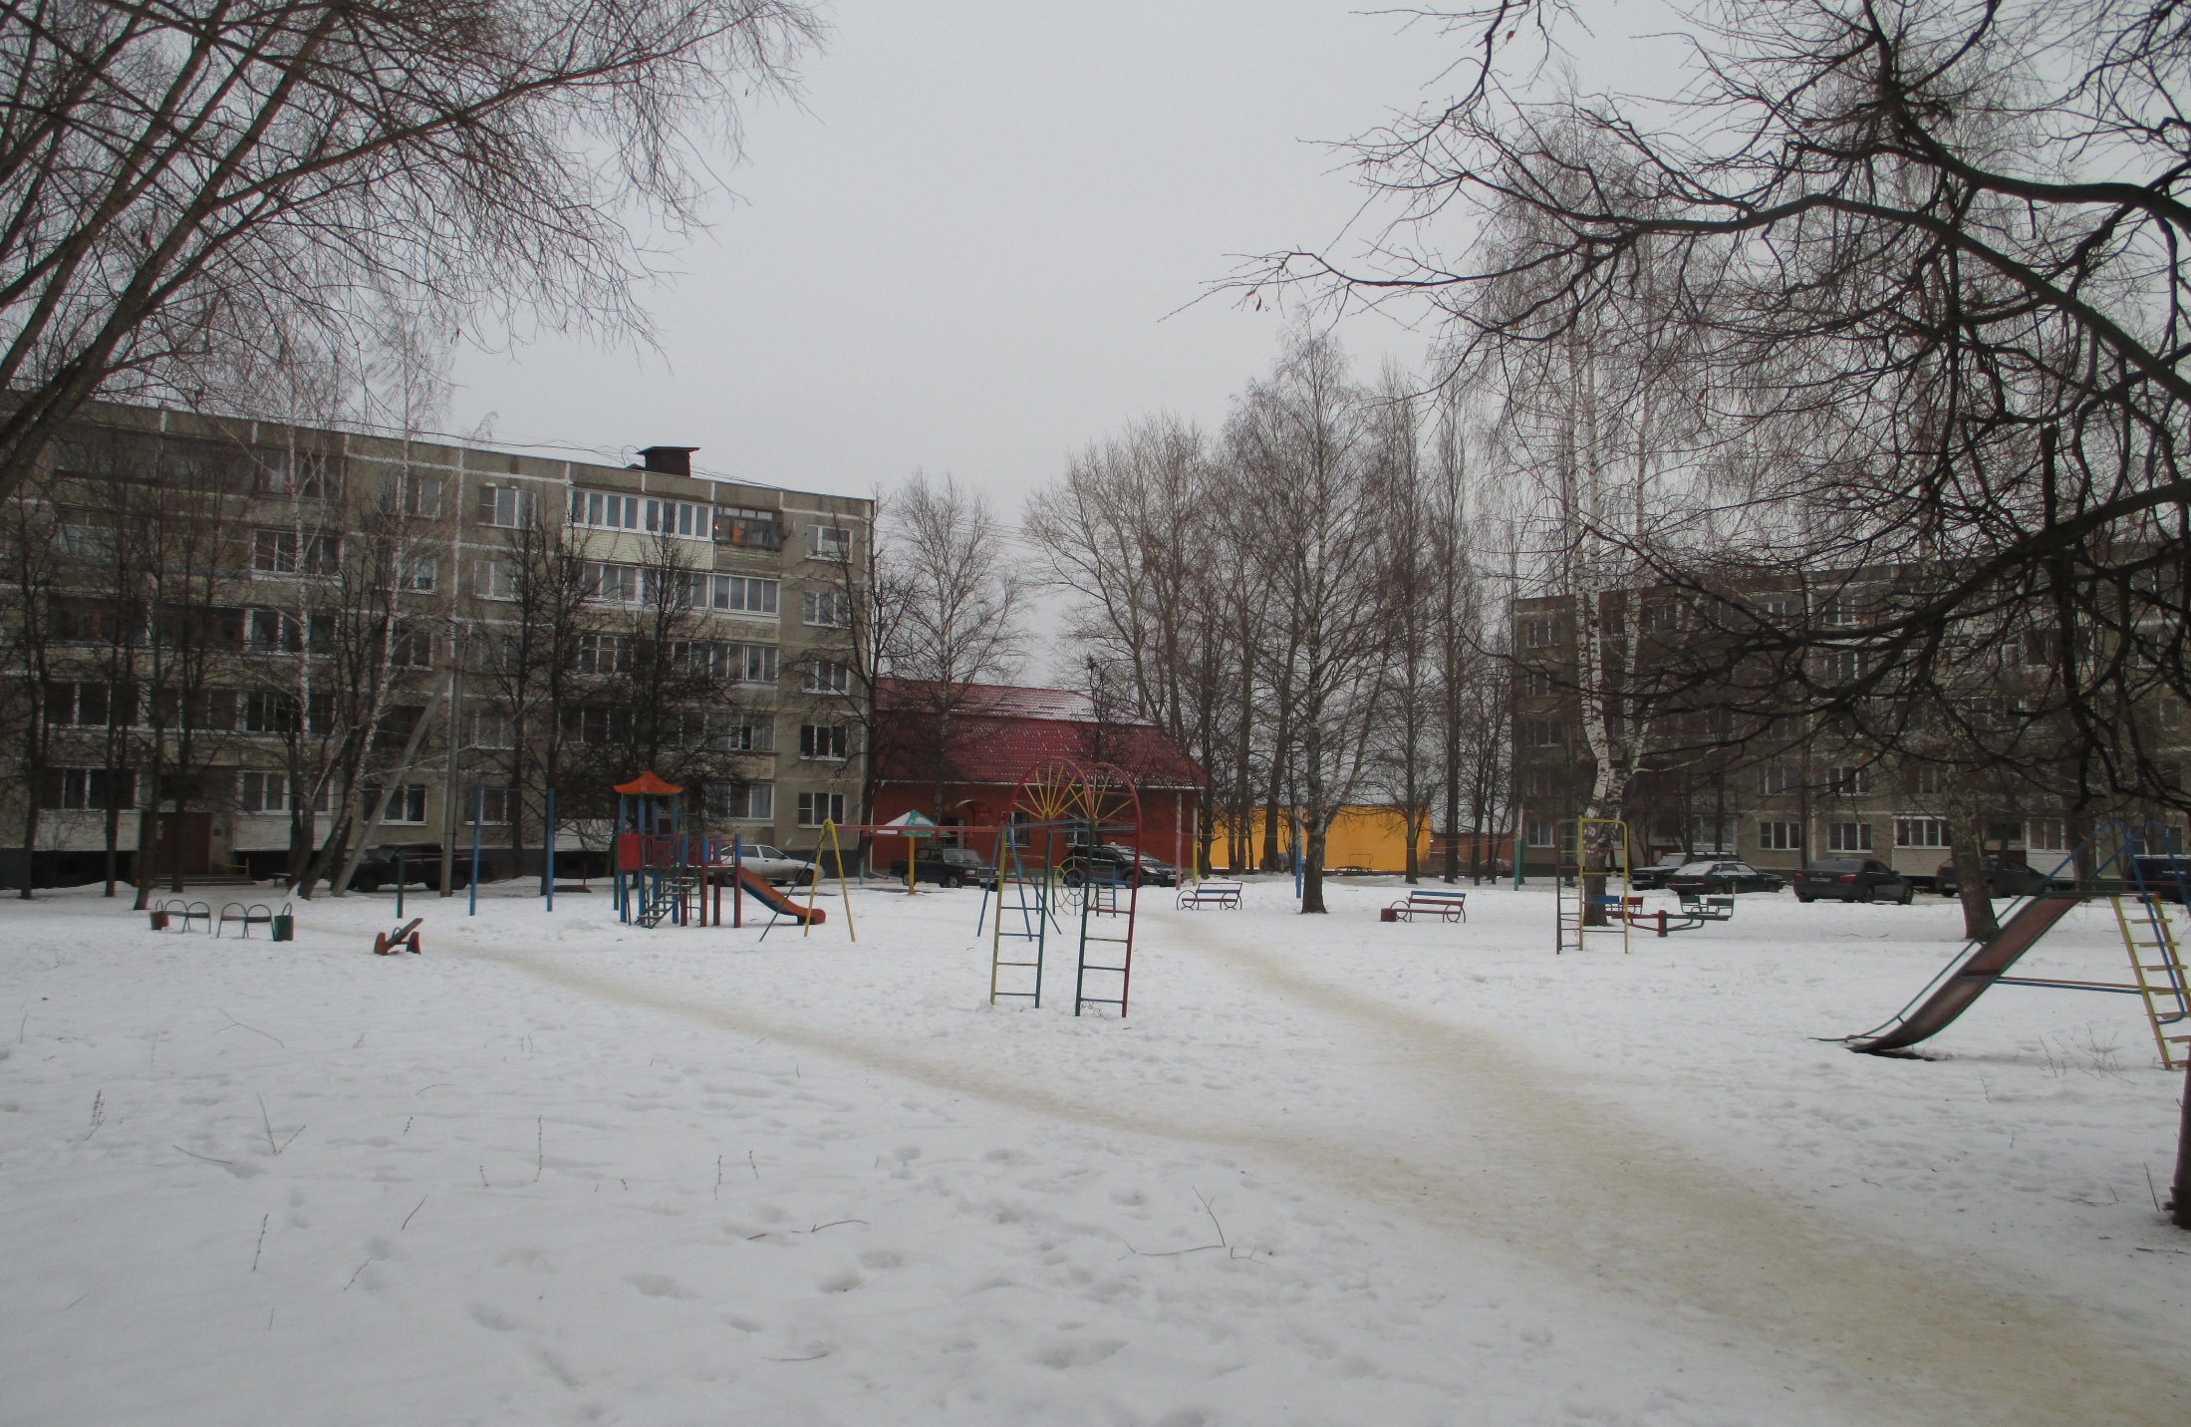
Старая детская площадка

Slide 4
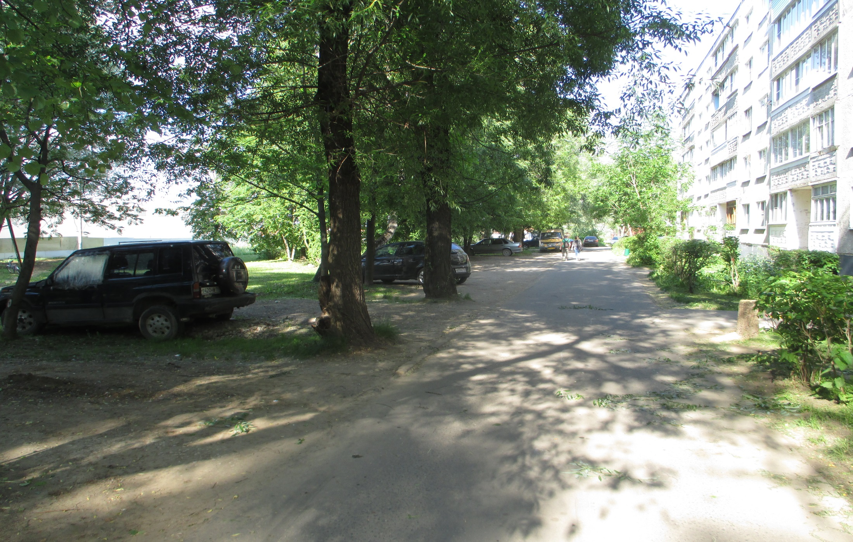
До строительства автопарковок у д. 15

Slide 5
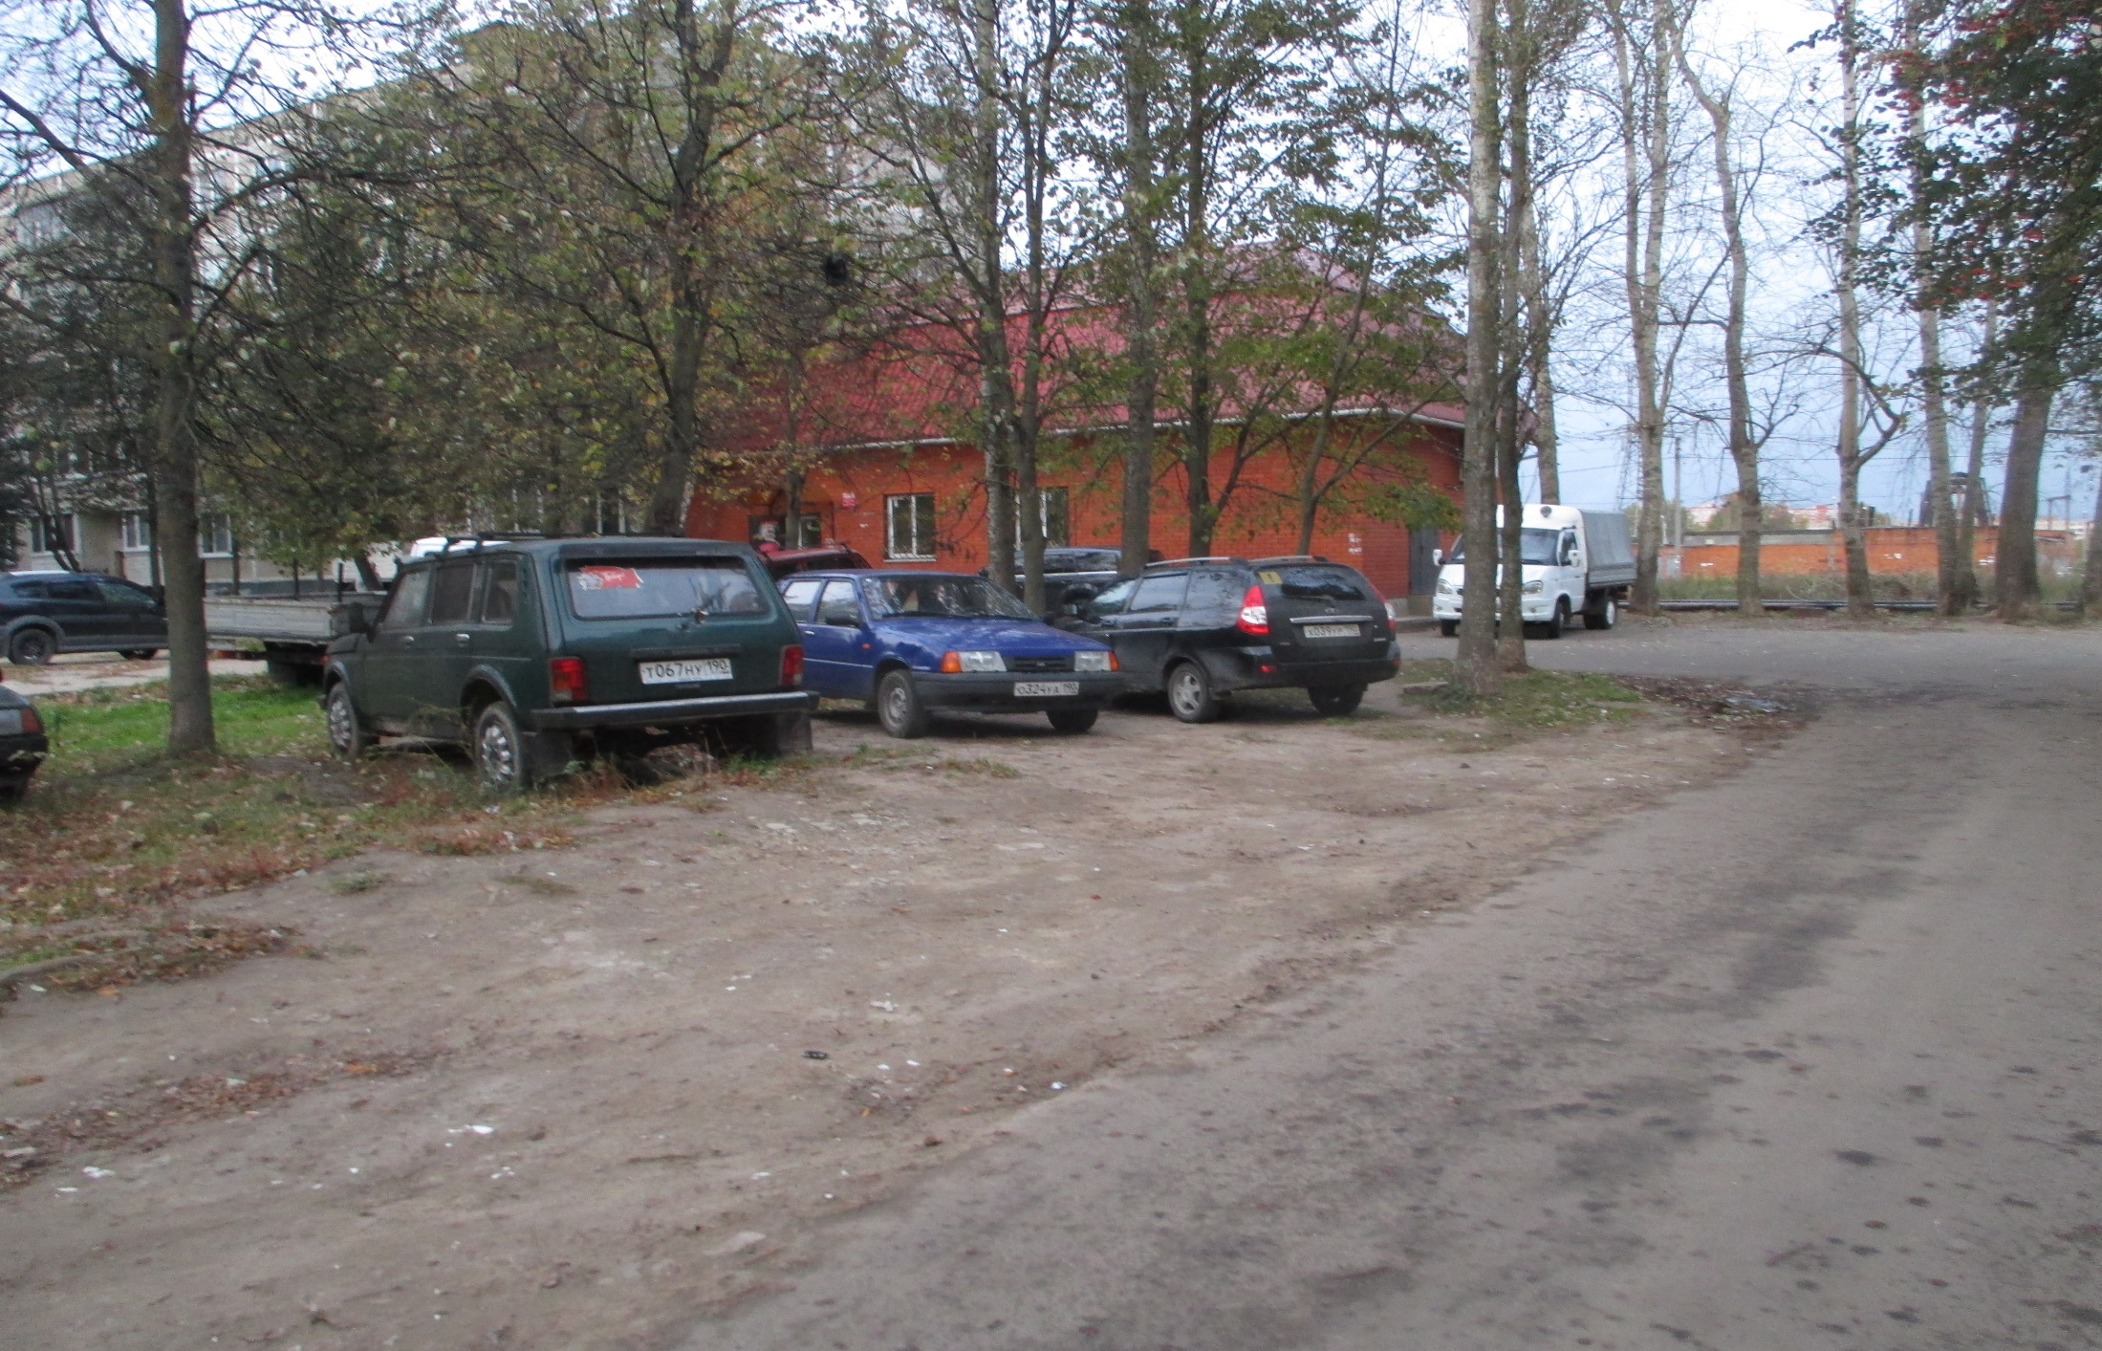
До строительства автопарковок у дома 17

Slide 6
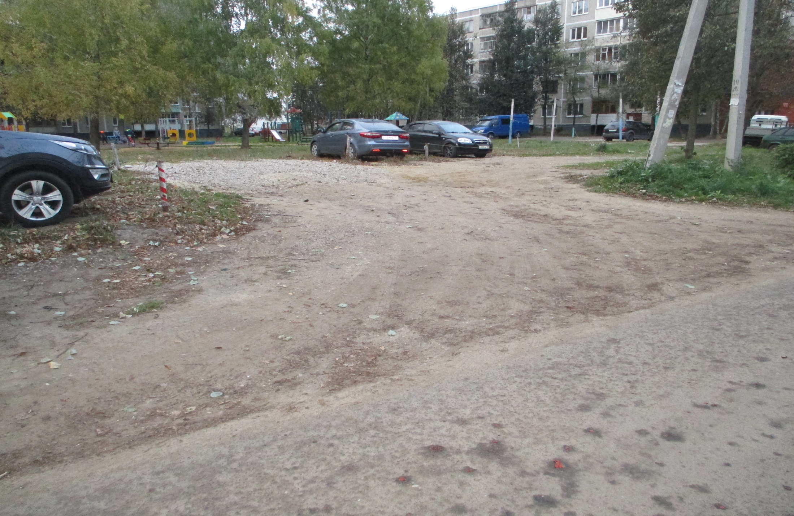
До строительства автопарковок у дома 17

Slide 7
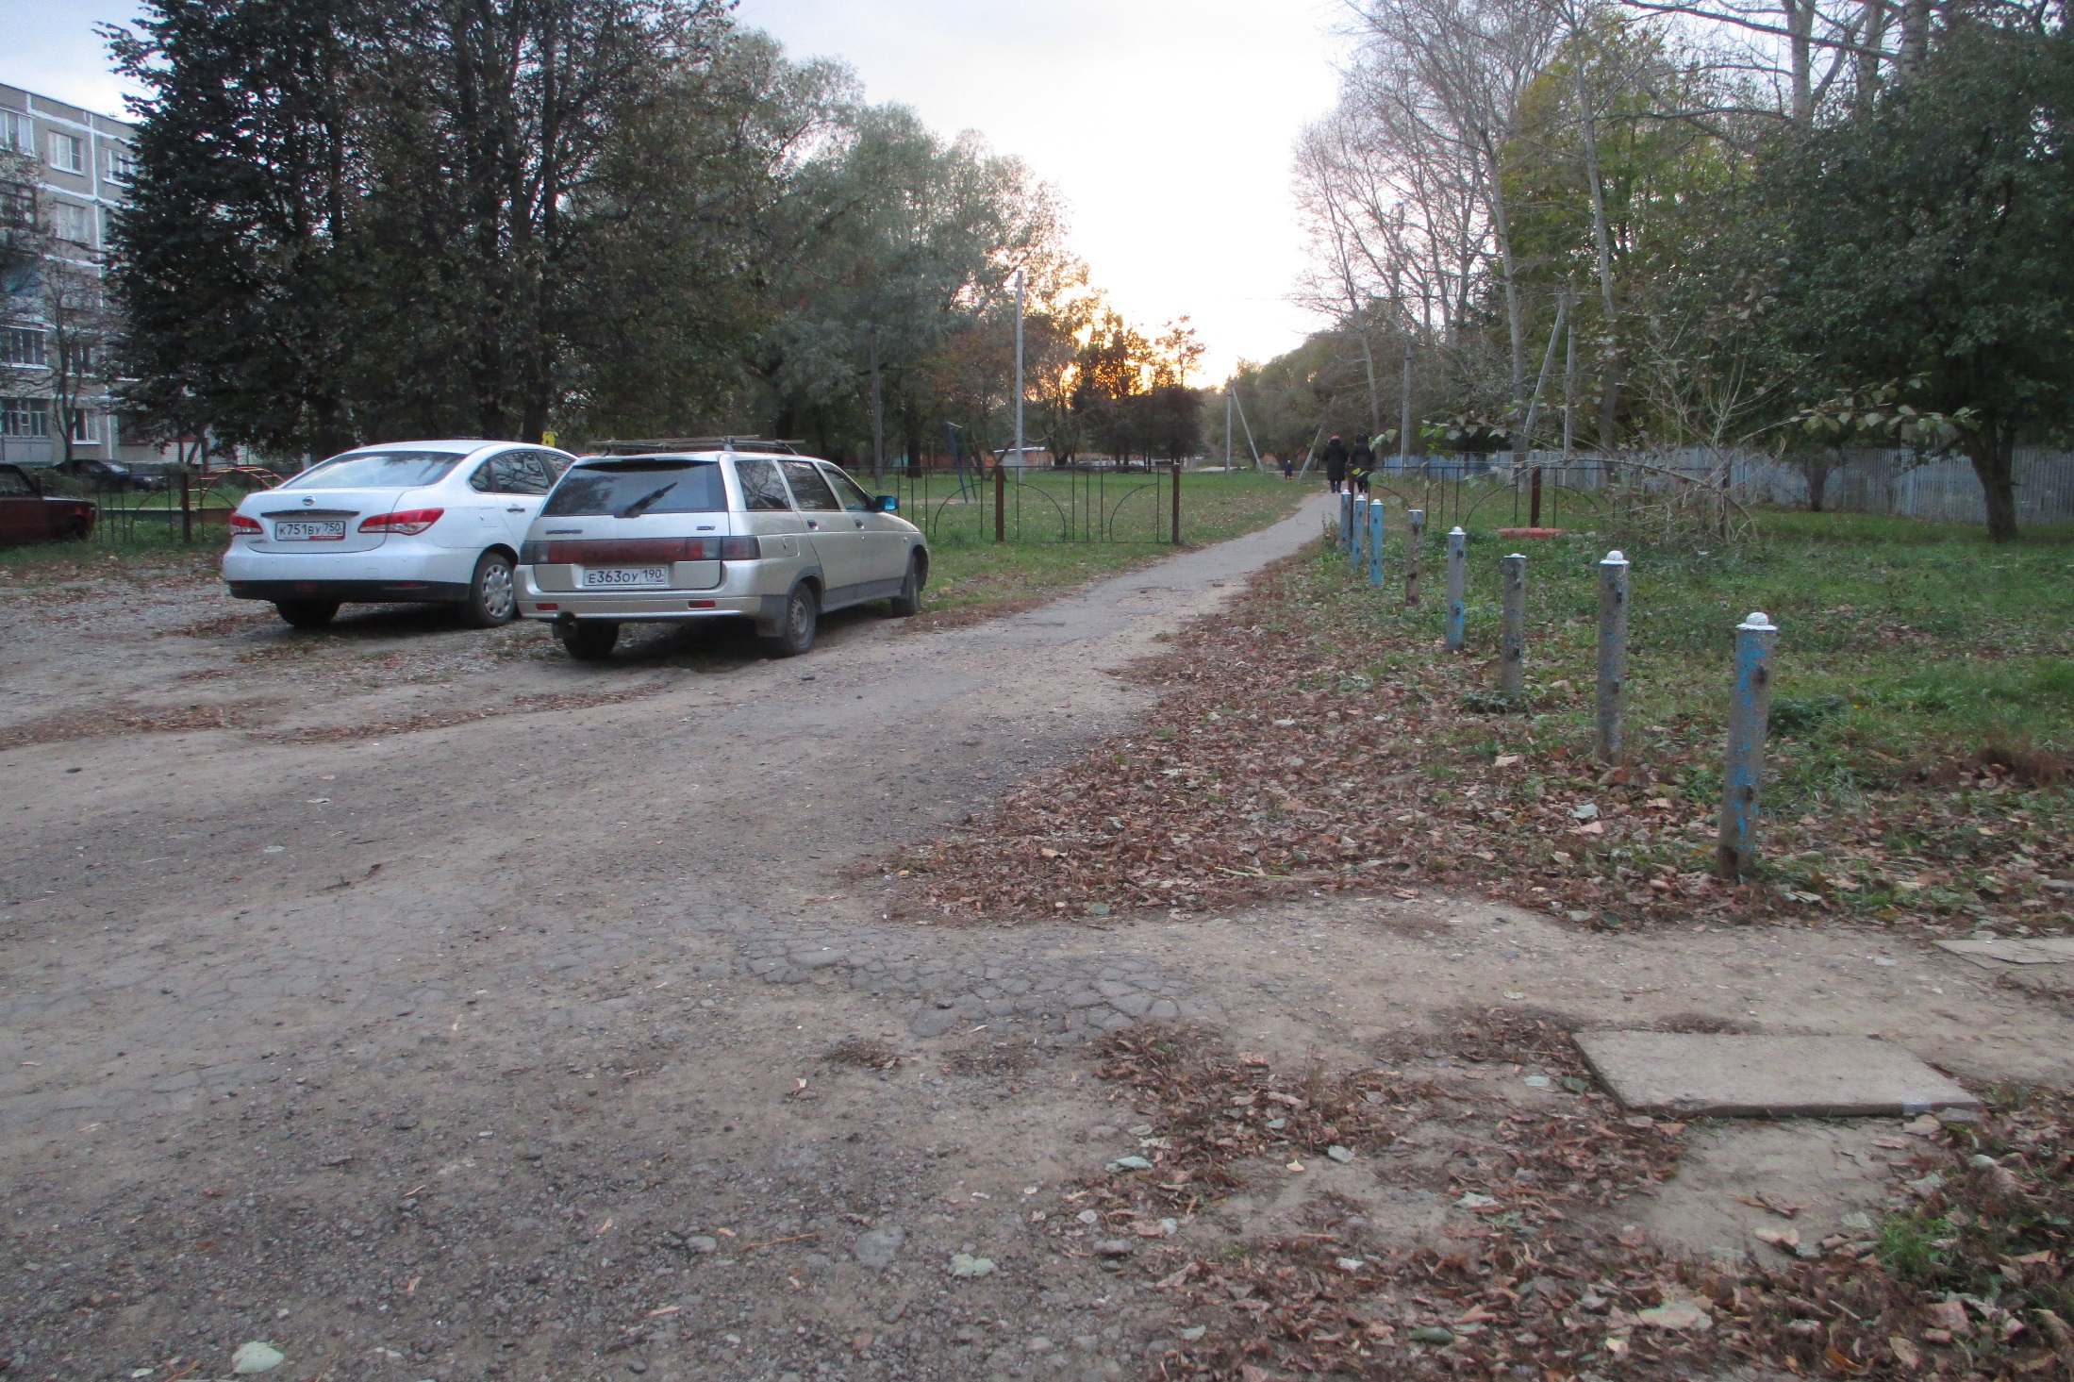
До строительства автопарковок на углу дома 17

Slide 8
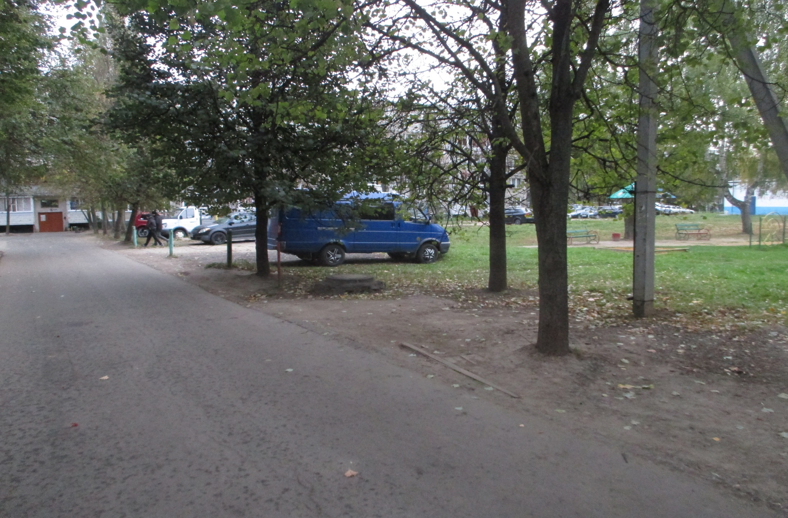
До строительства автопарковок у дома 16

Slide 9
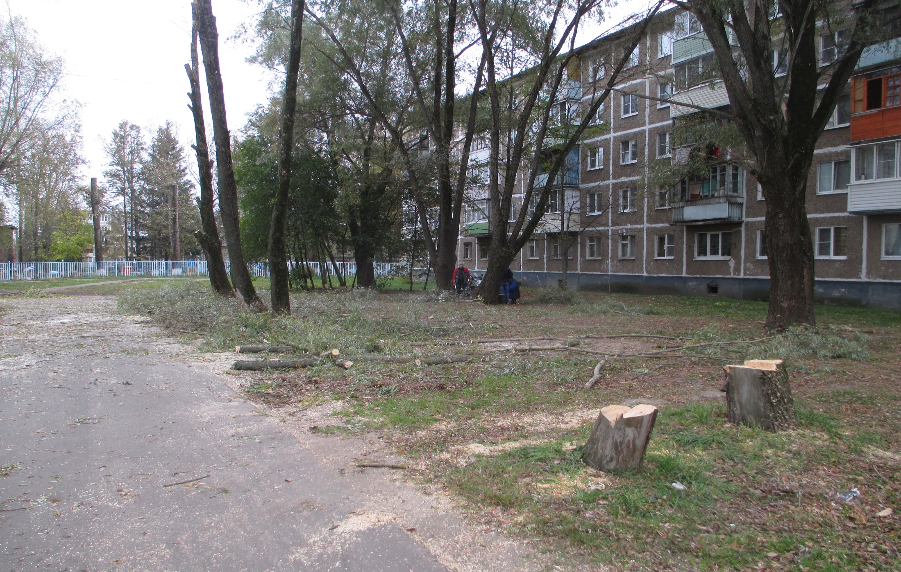
Выпиливание аварийных и опиливание деревьев

Slide 10
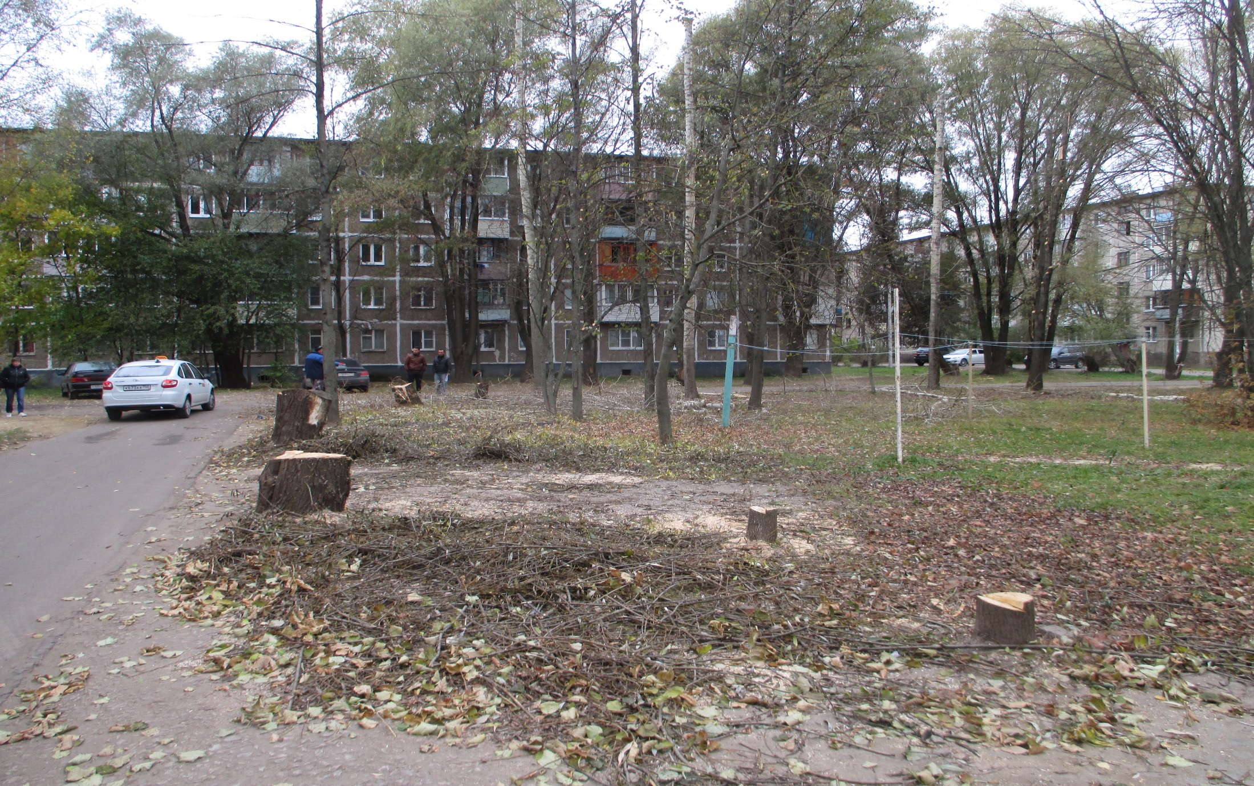
Выпиливание аварийных и опиливание деревьев

Slide 11
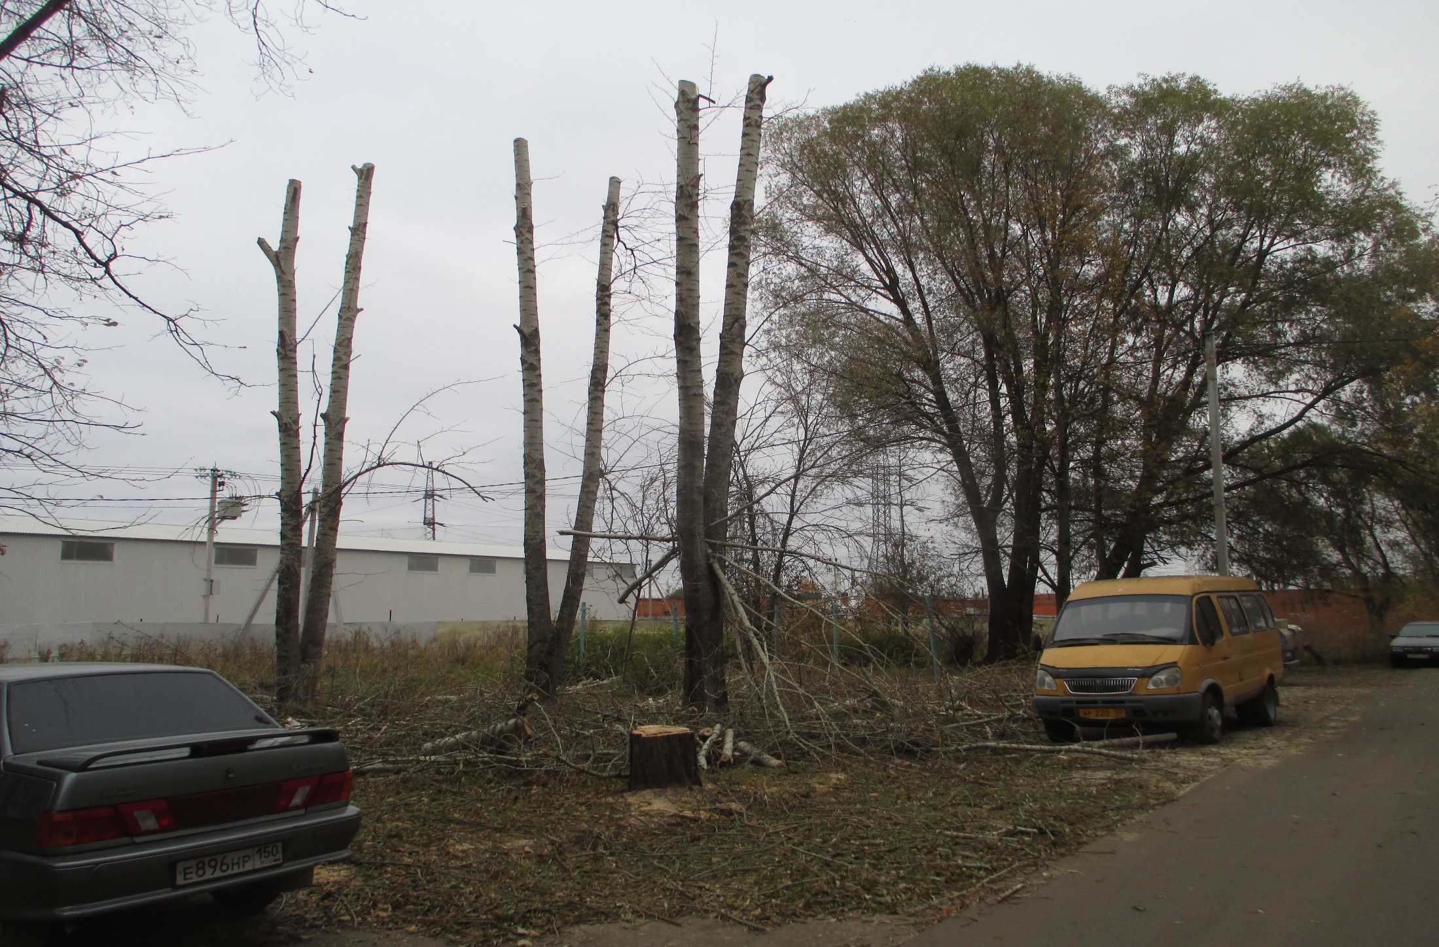
Выпиливание аварийных и опиливание деревьев

Slide 12
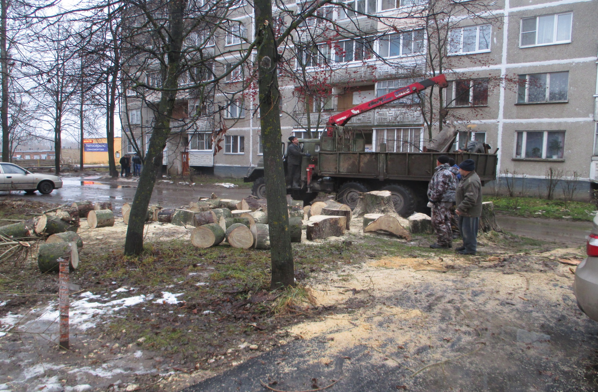
Выпиливание аварийных и опиливание деревьев

Slide 13
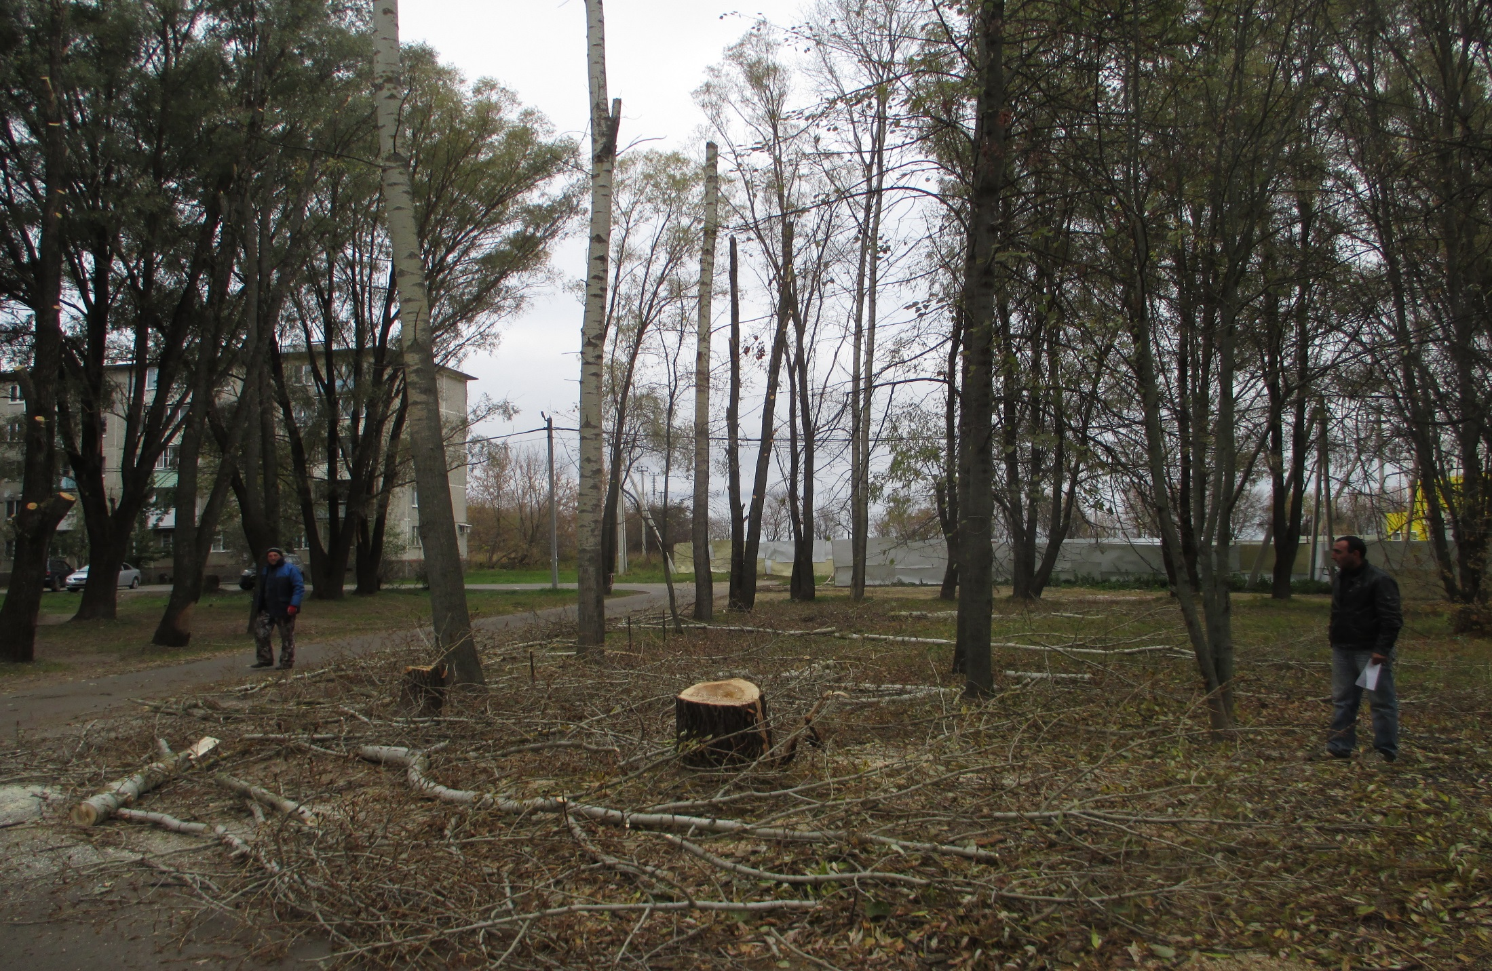
Выпиливание аварийных и опиливание деревьев

Slide 14
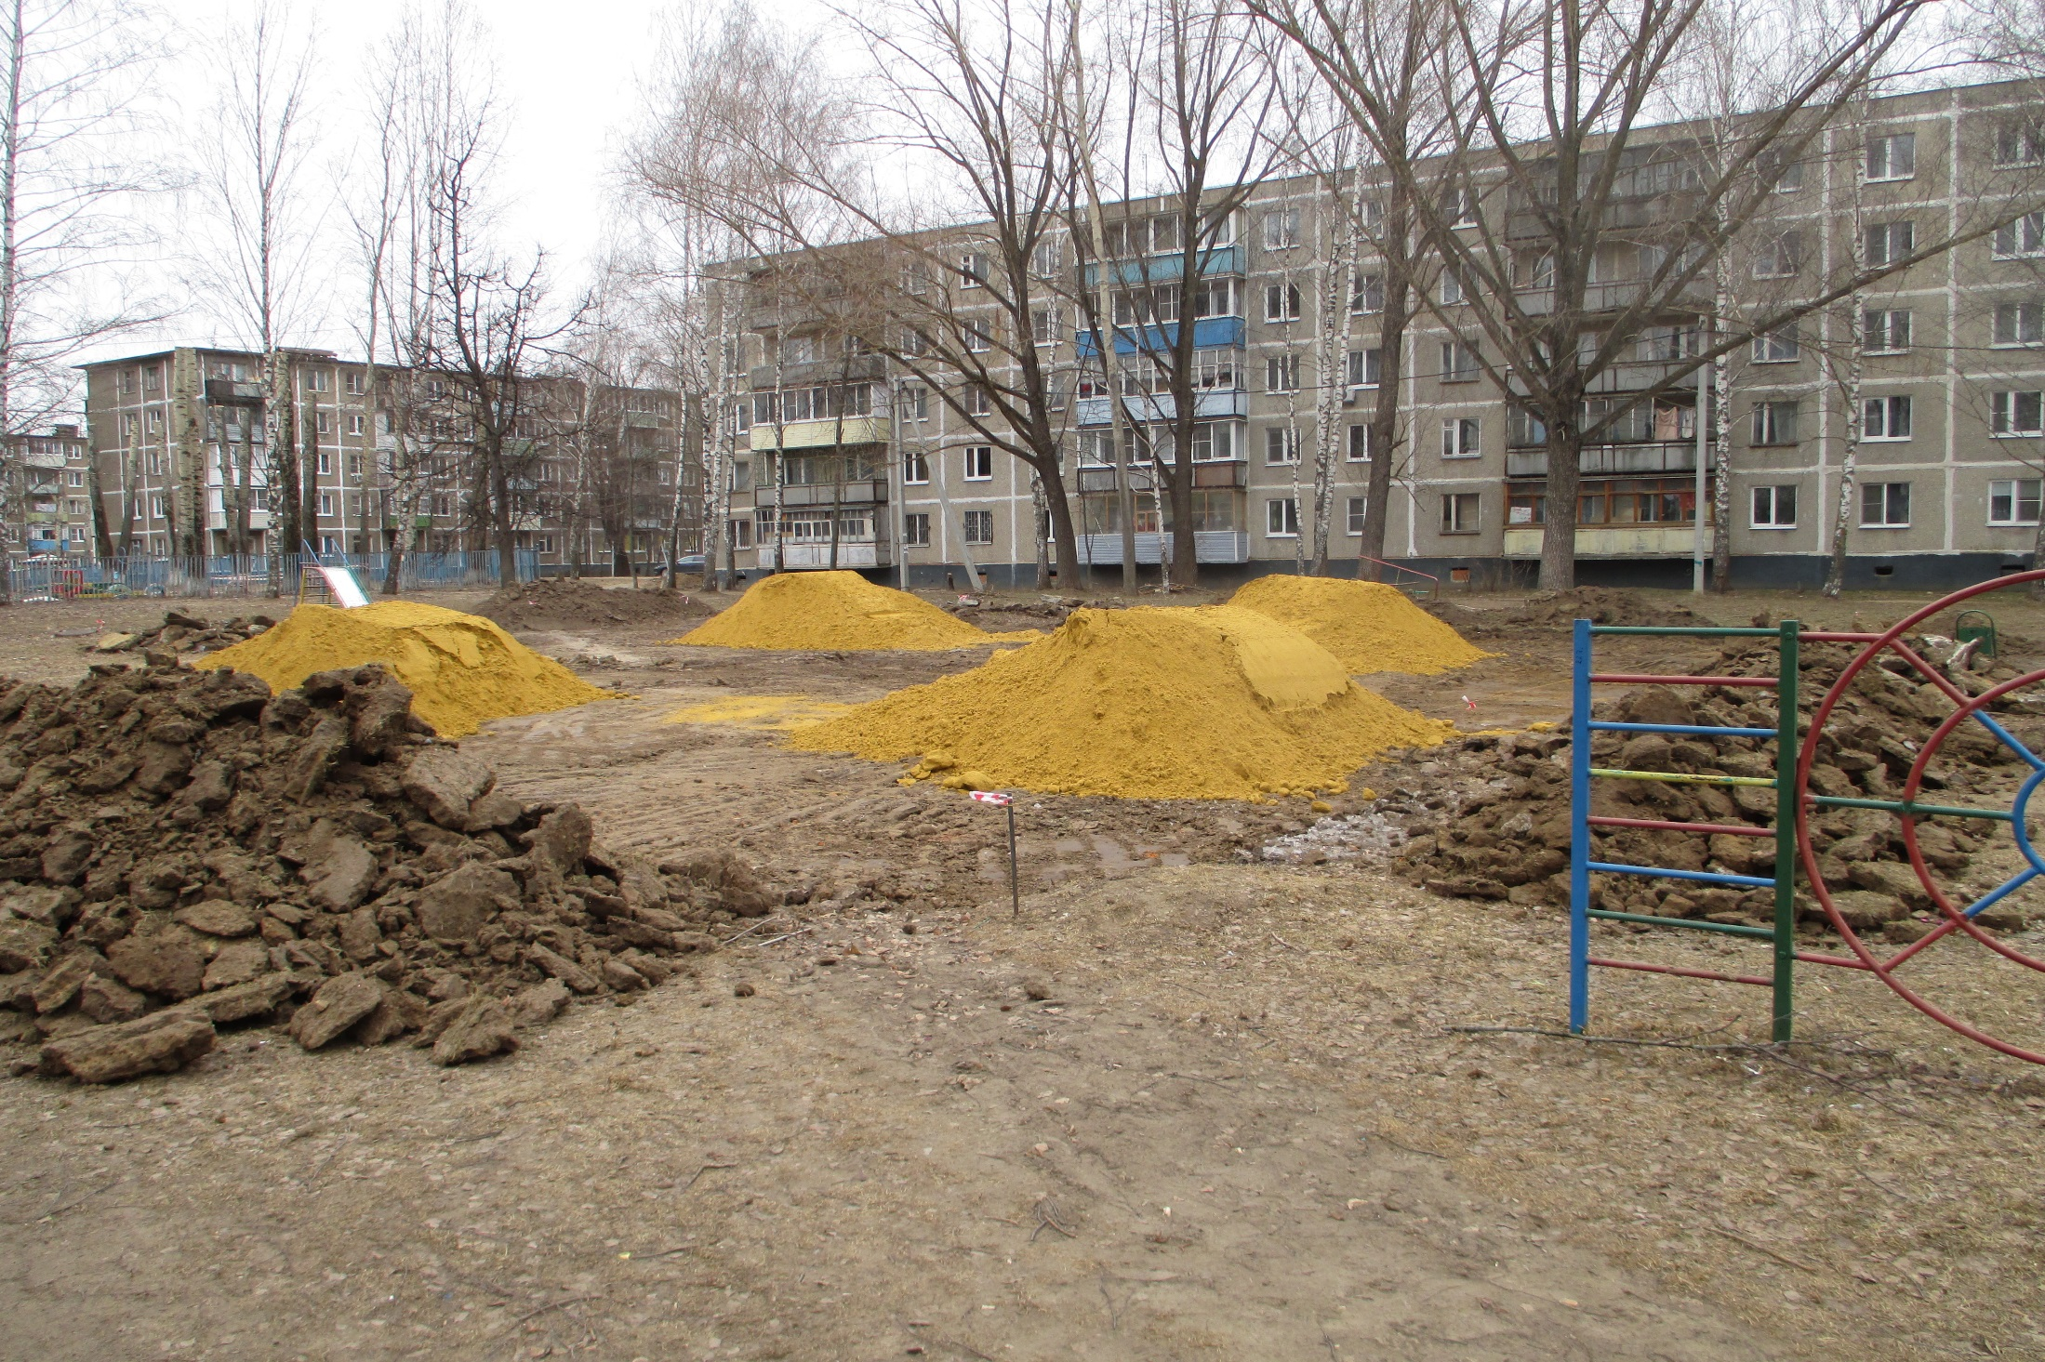
Строительство детской площадки

Slide 15
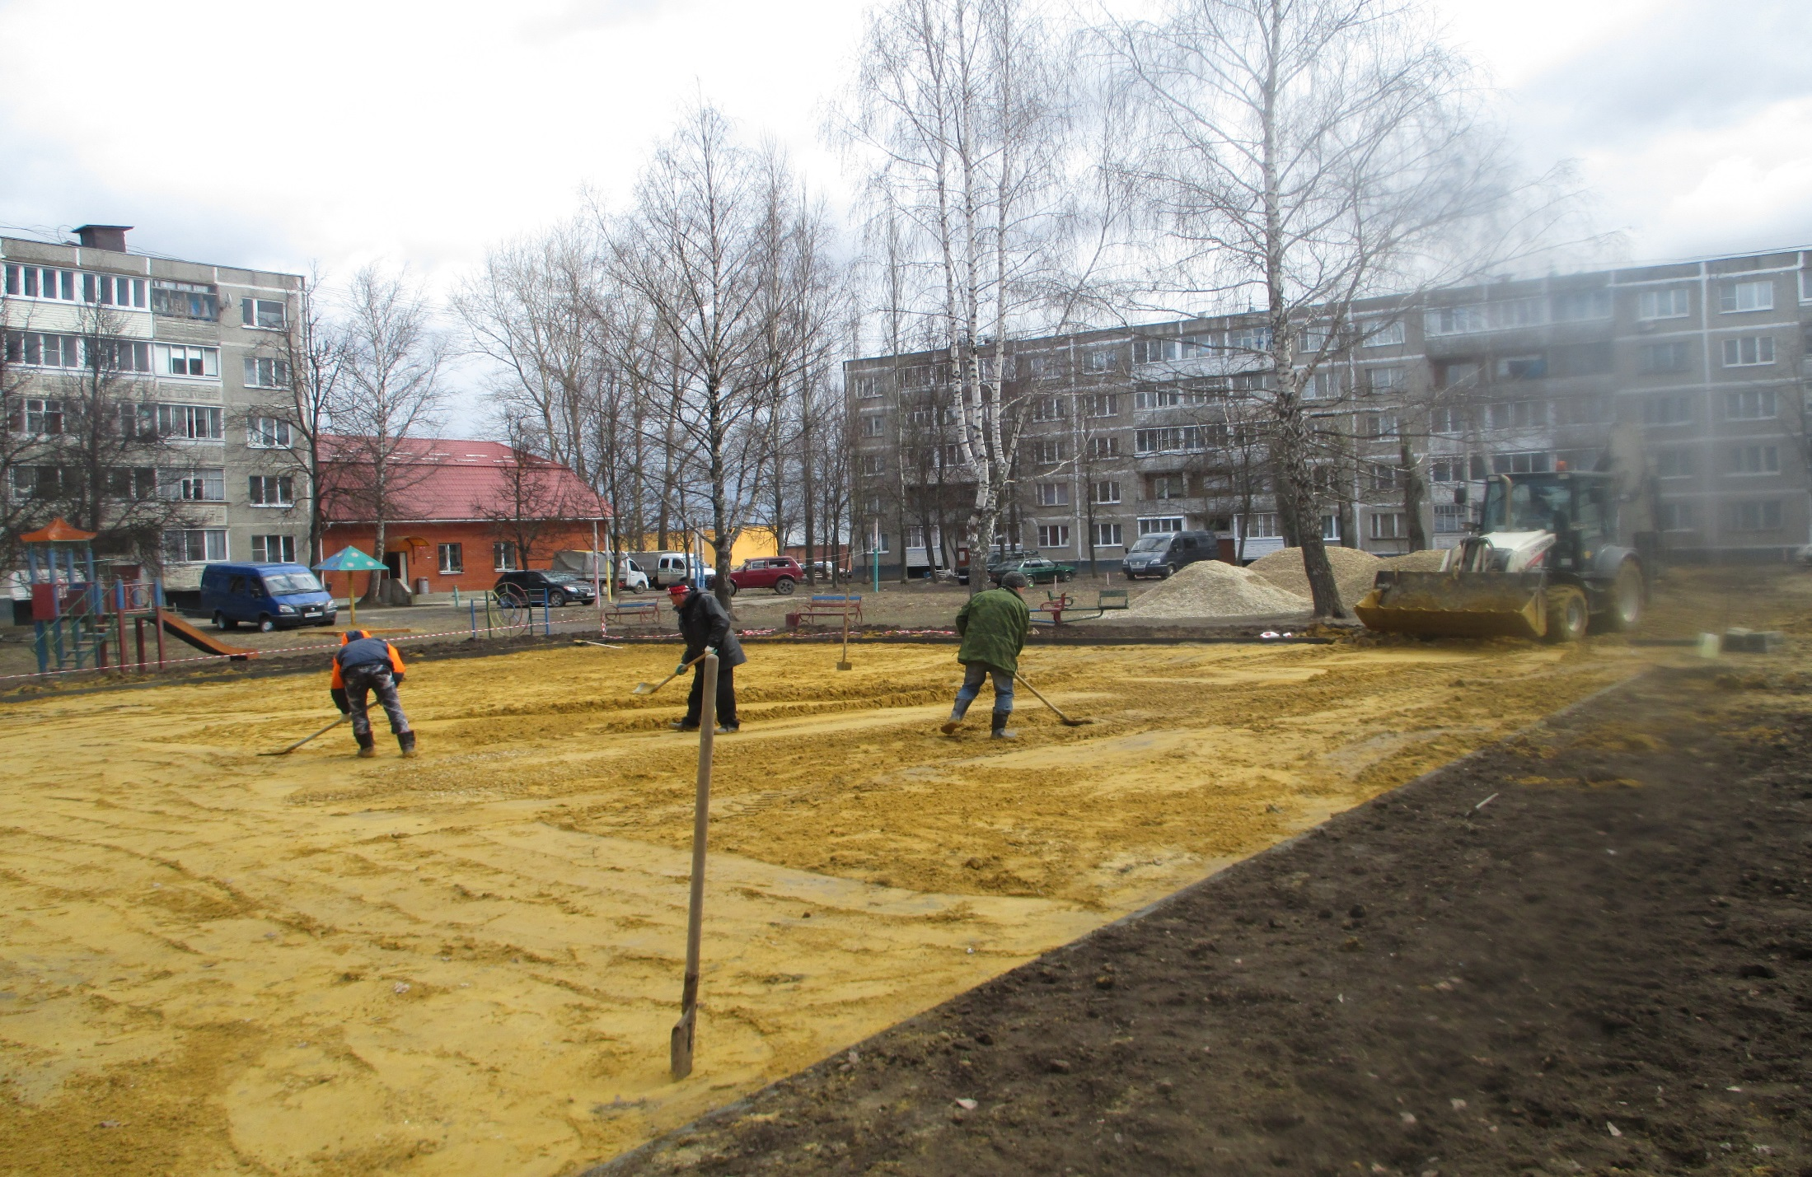
Строительство детской площадки

Slide 16
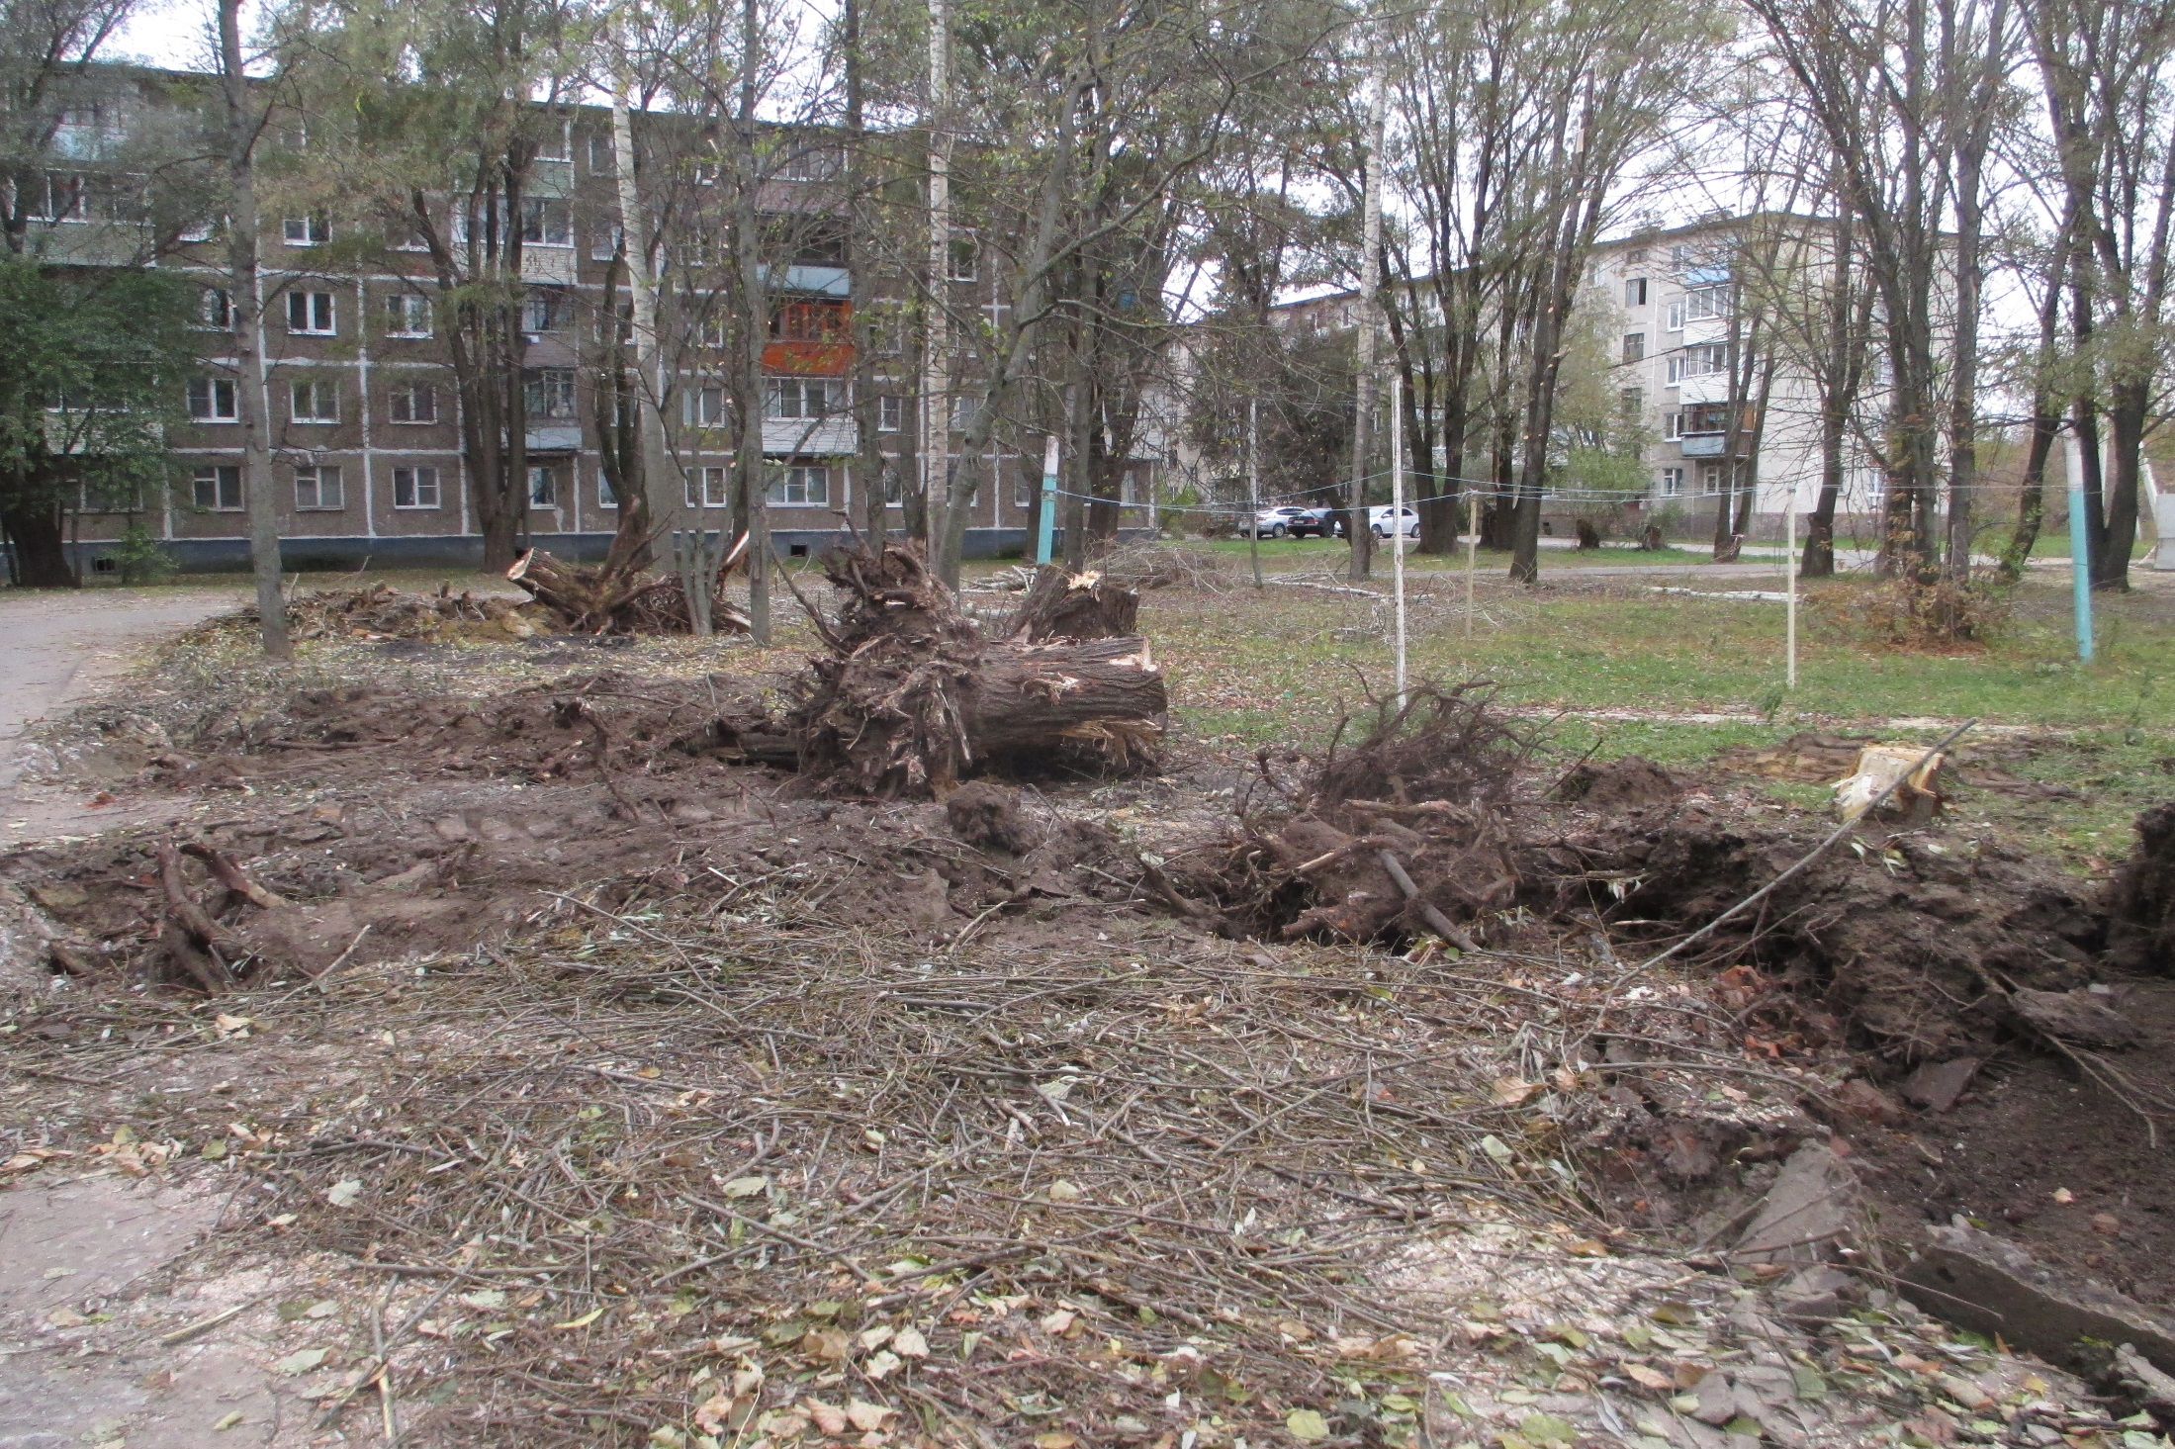
Выкорчевка пней под строительство парковок

Slide 17
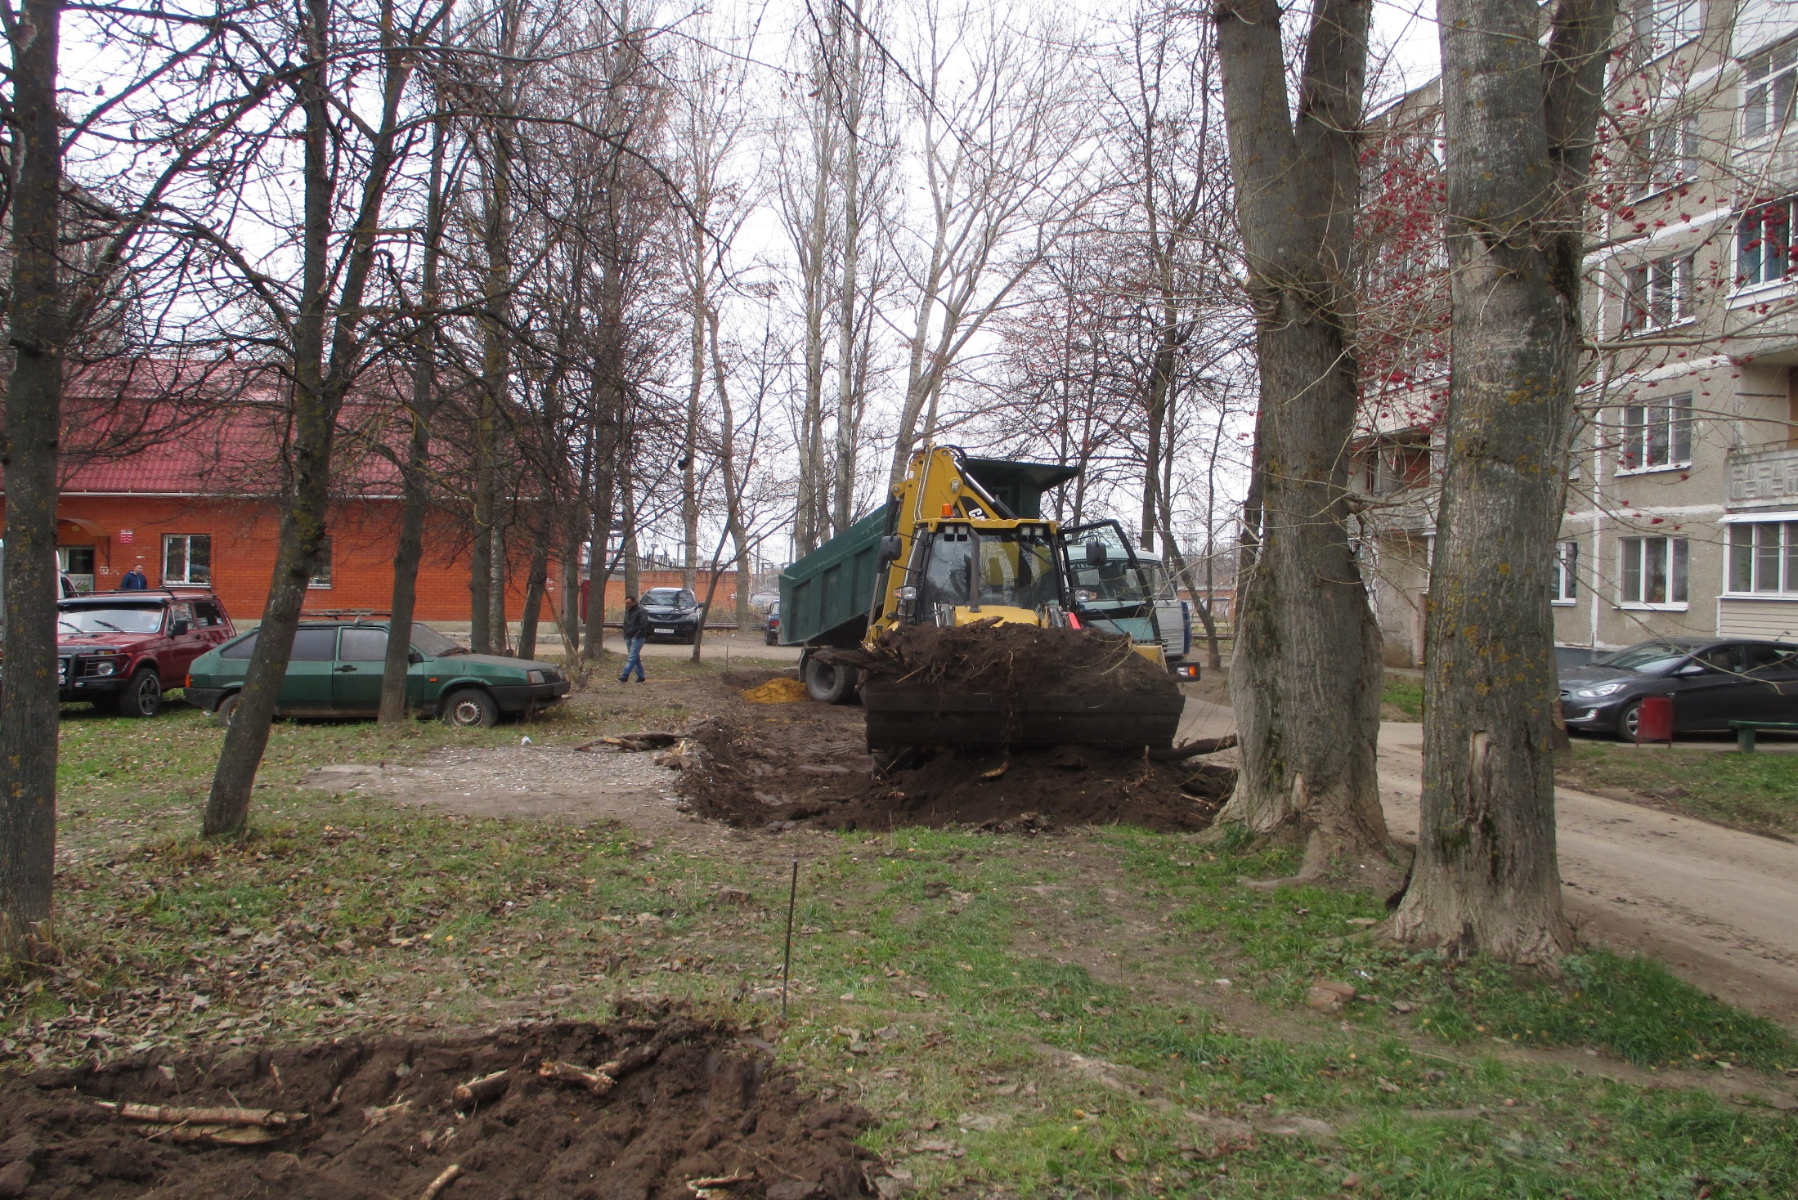
Строительство парковок

Slide 18
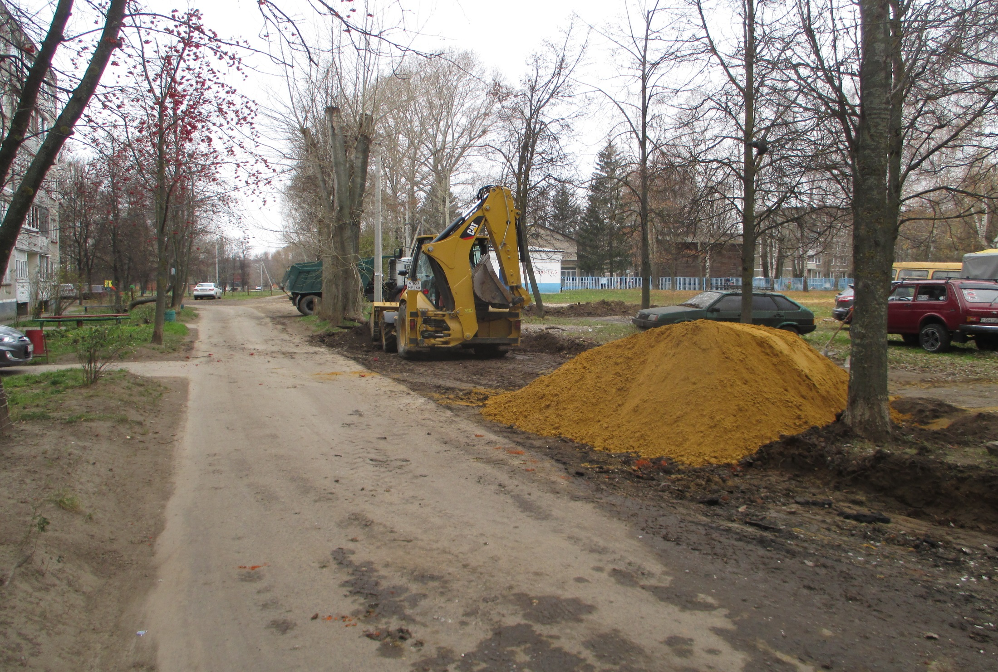
Строительство парковок

Slide 19
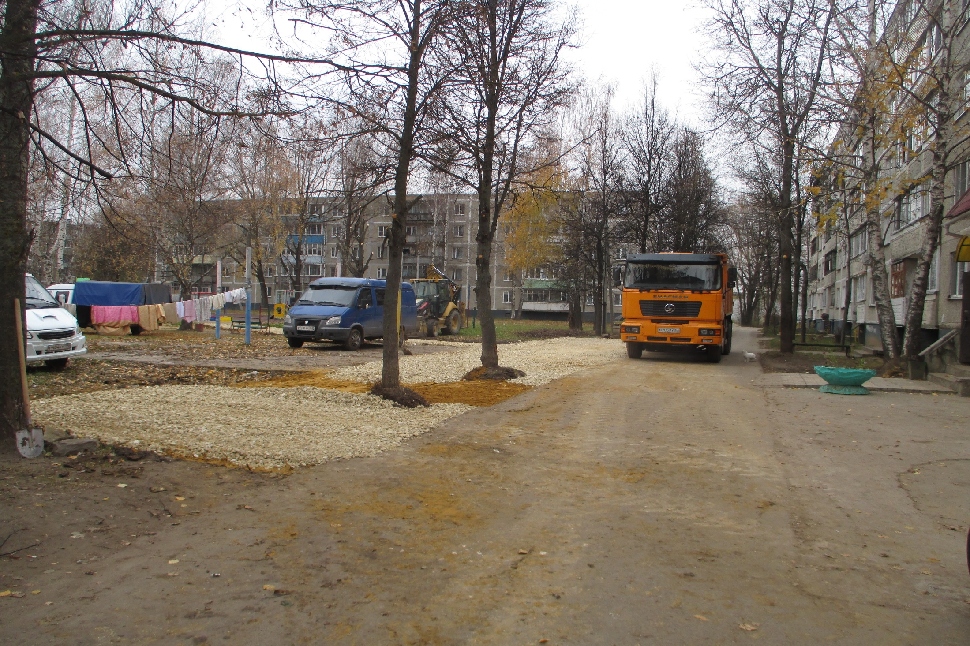
Строительство парковок

Slide 20
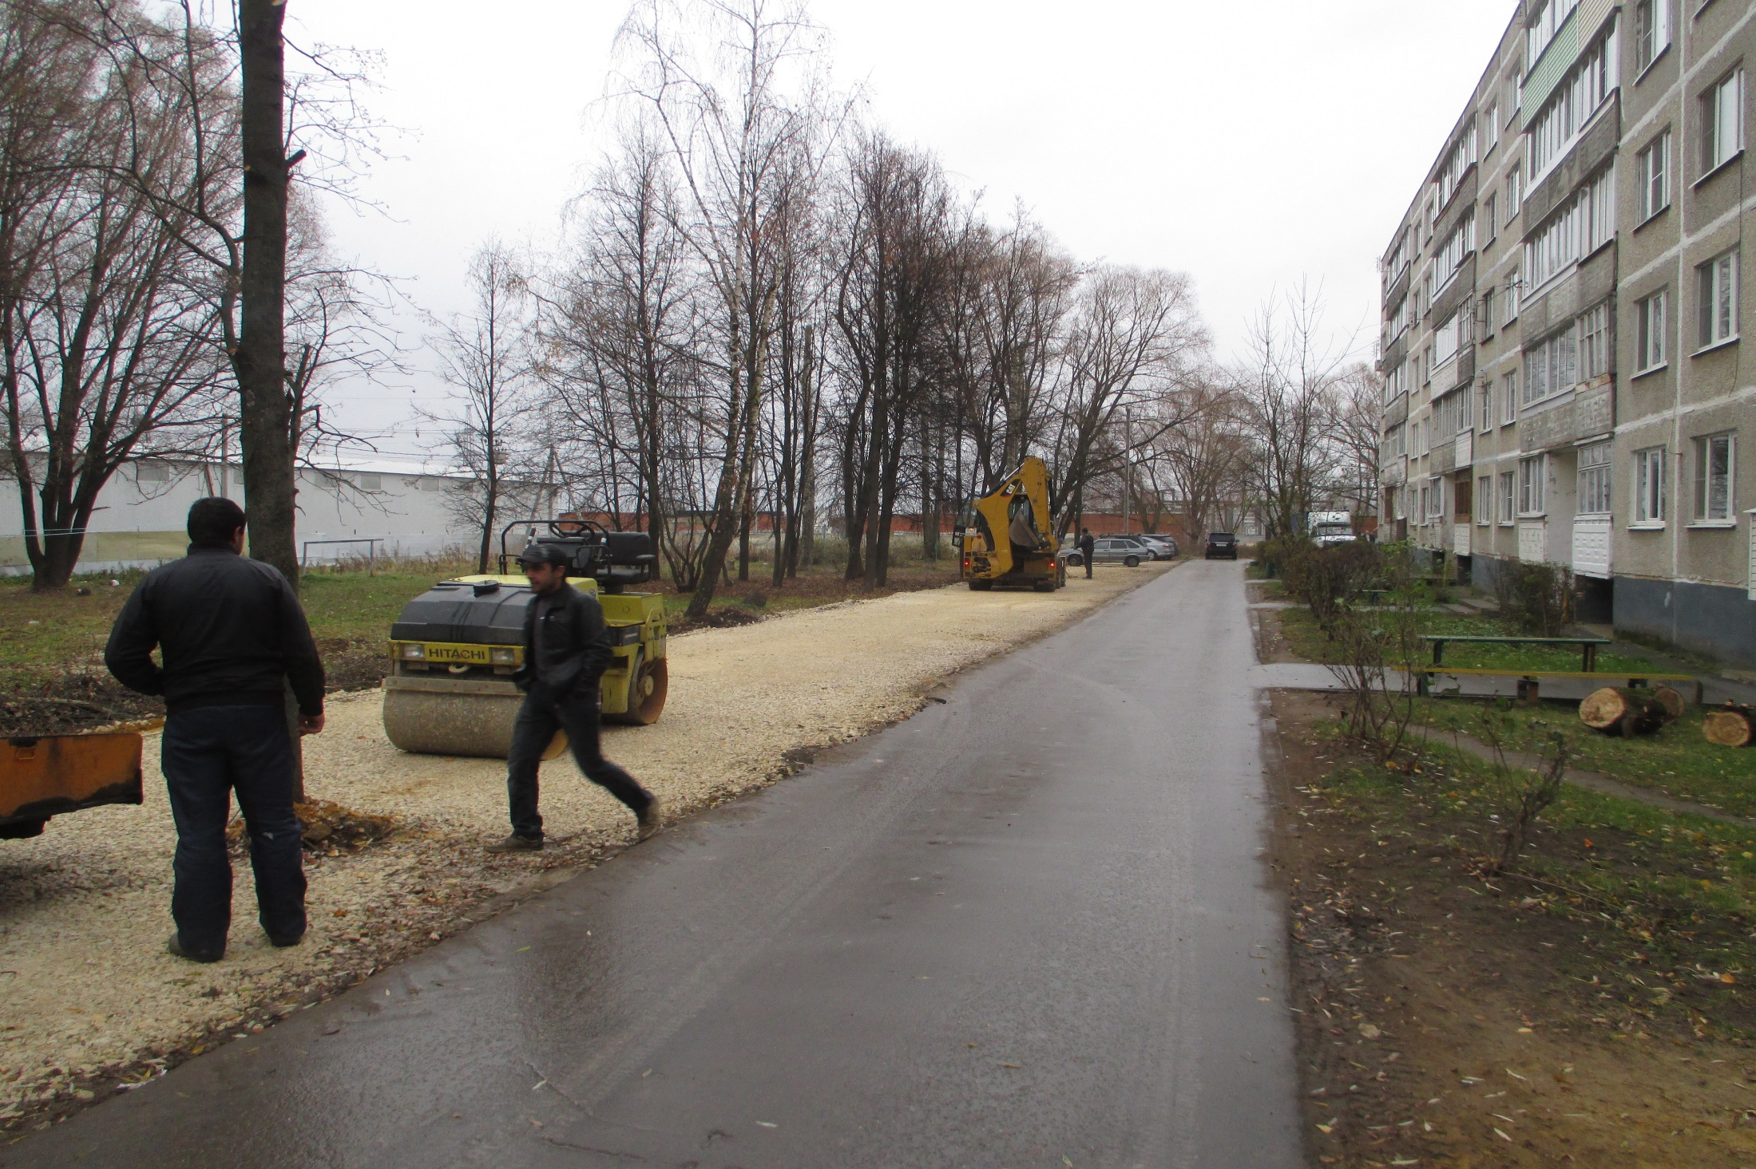
Строительство парковок

Slide 21
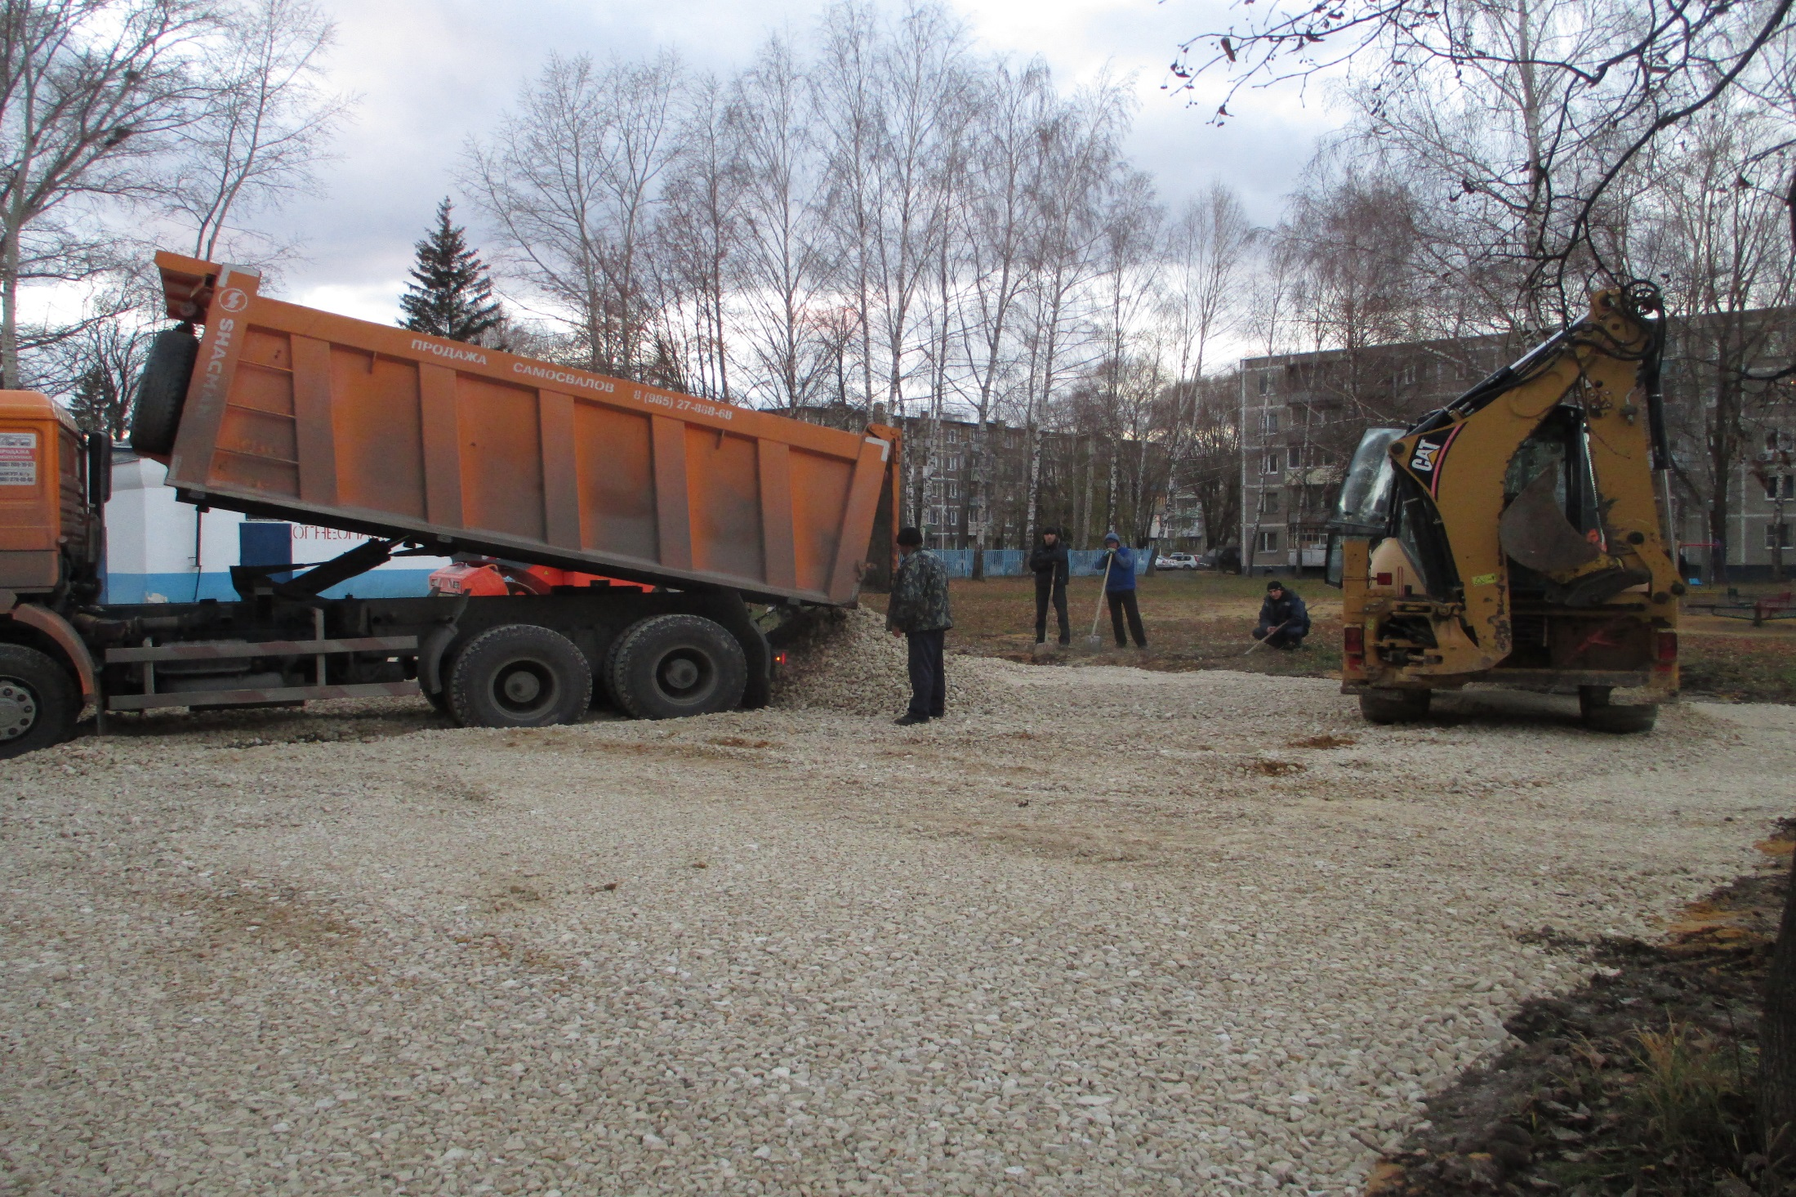
Строительство парковок

Slide 22
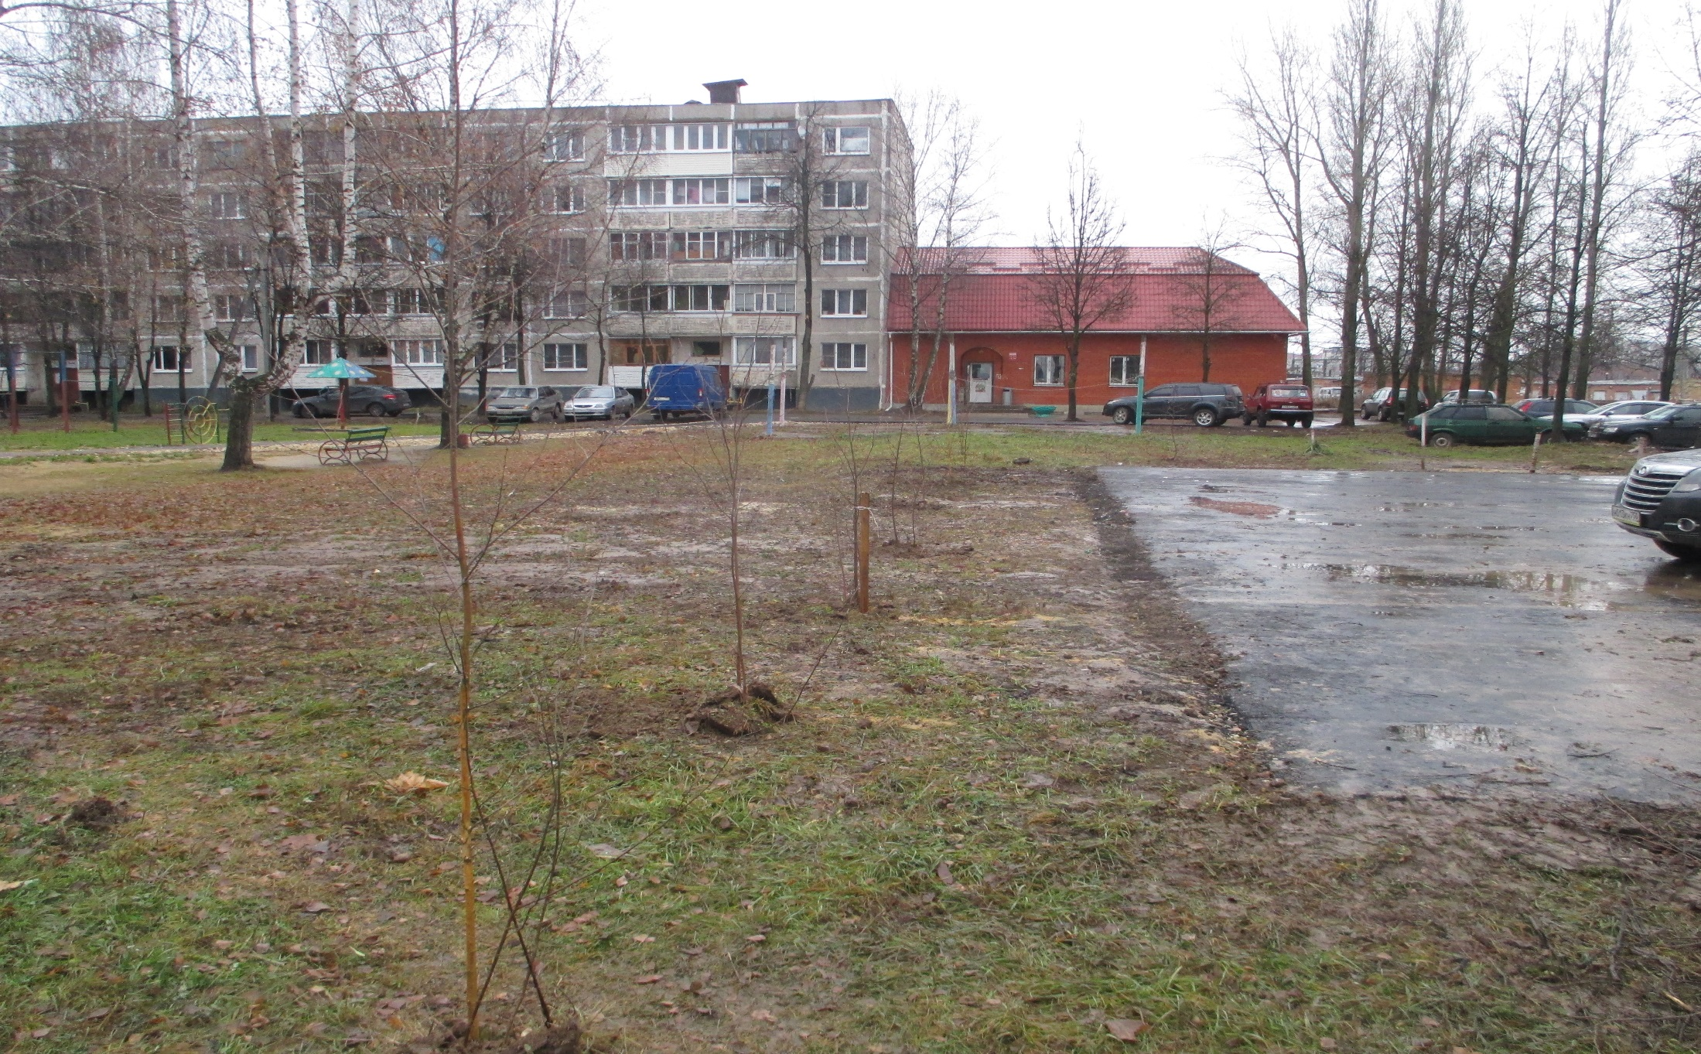
Произведена посадка 30 саженцев деревьев

Slide 23
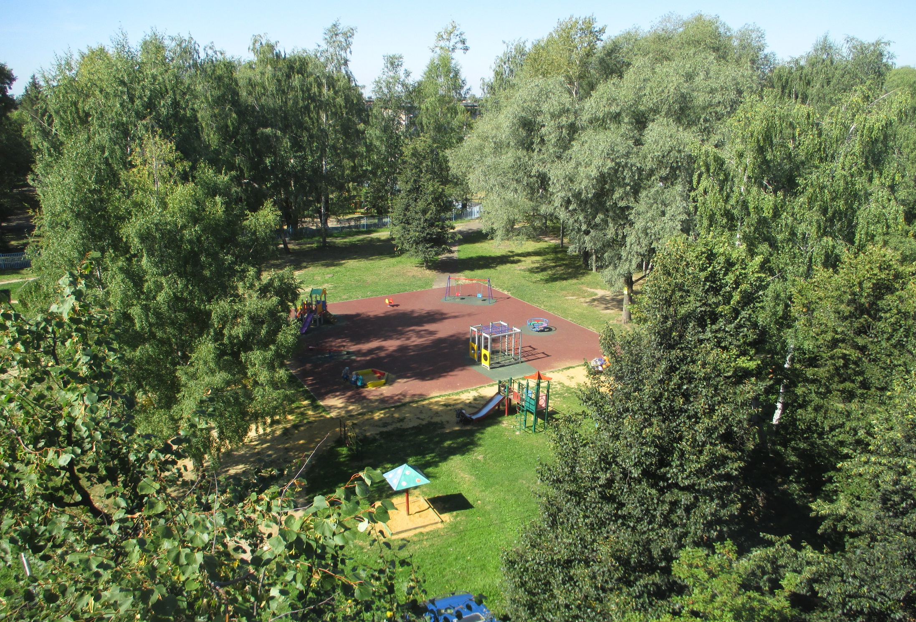
Новая детская площадка

Slide 24
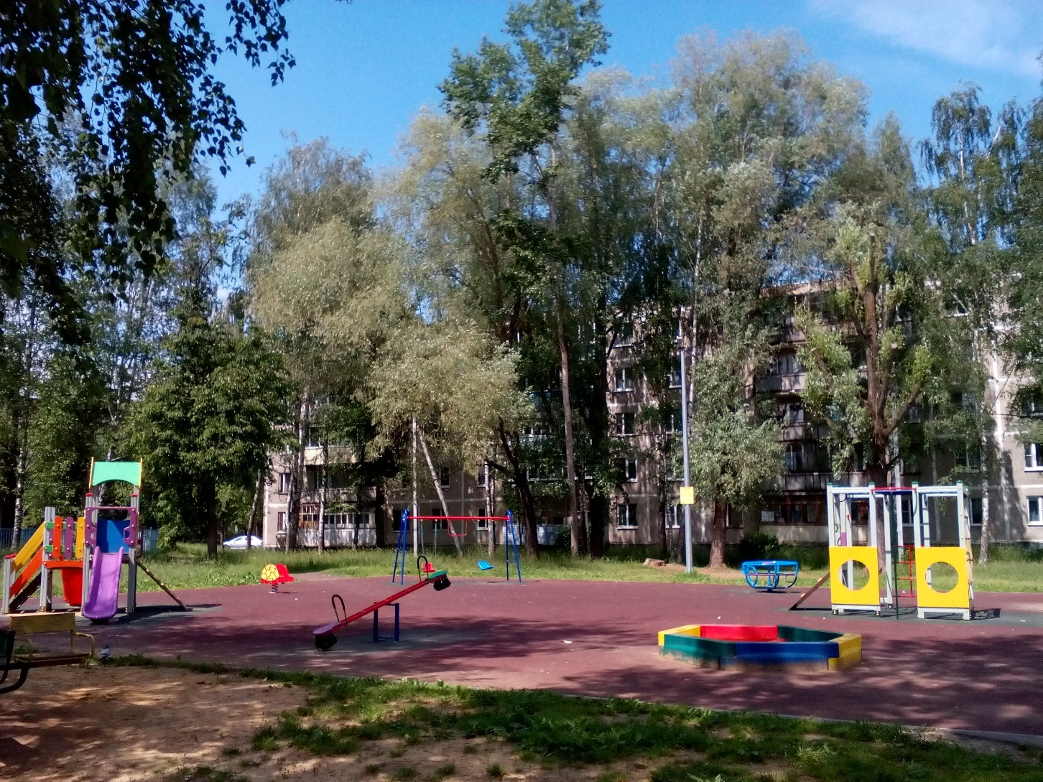

Slide 25
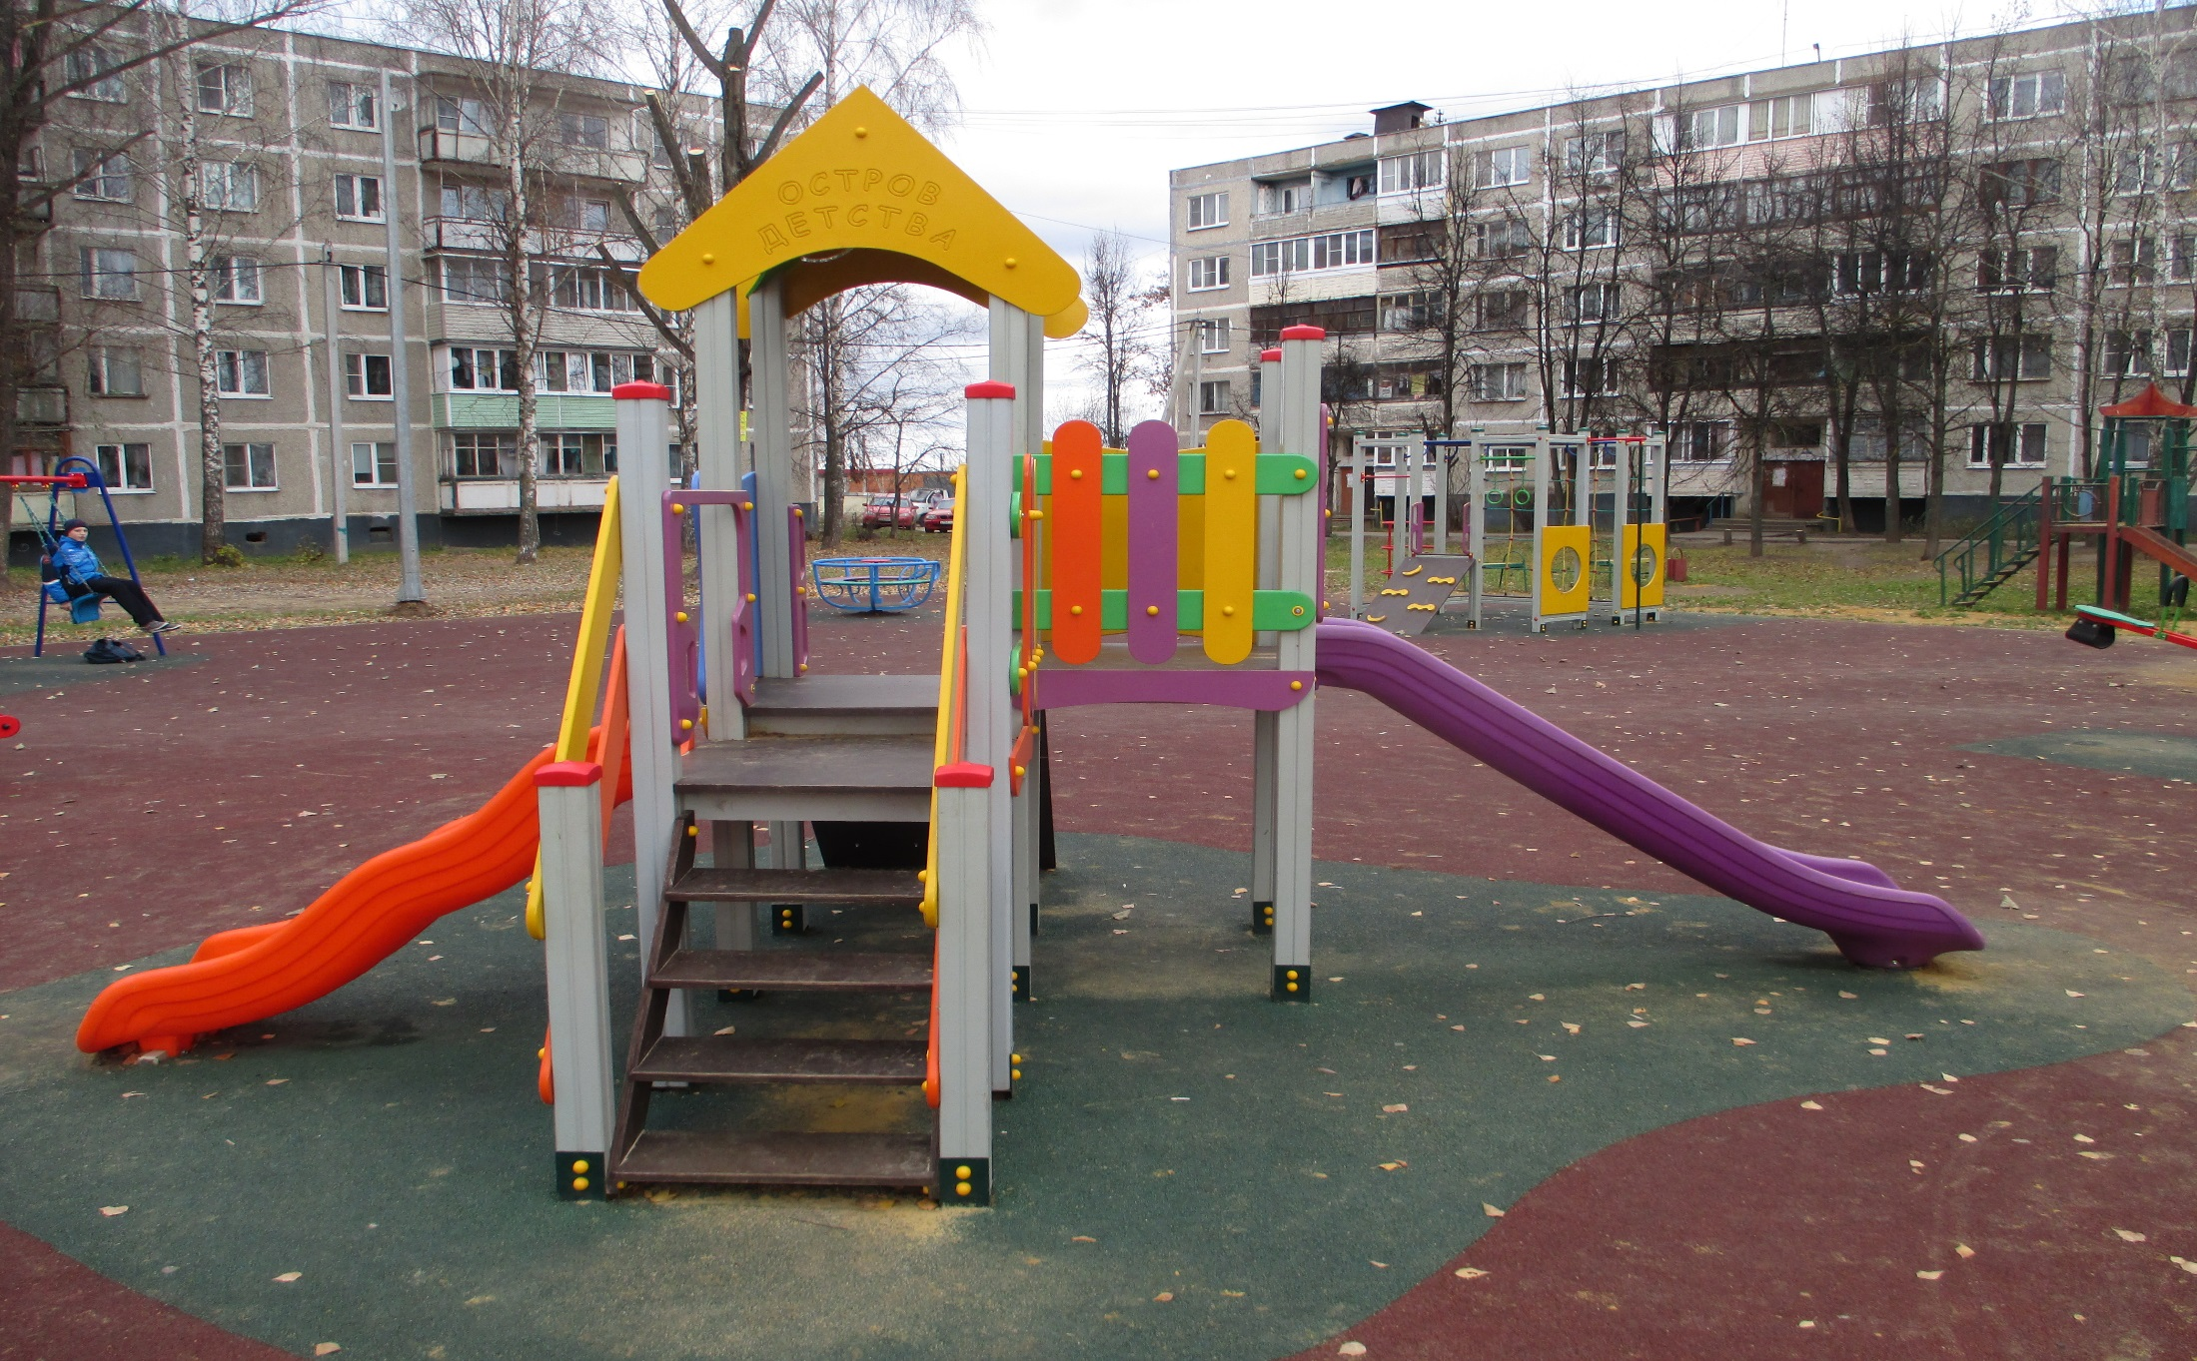

Slide 26
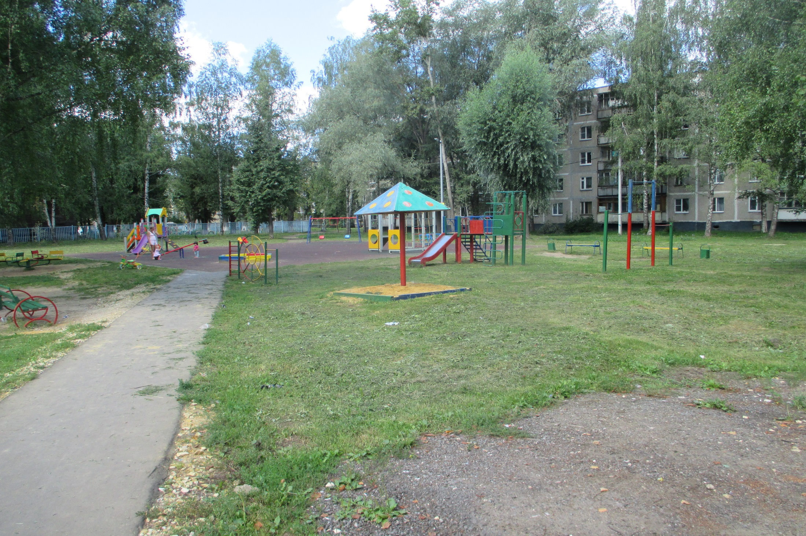
Асфальтовая дорожка к детской площадке

Slide 27
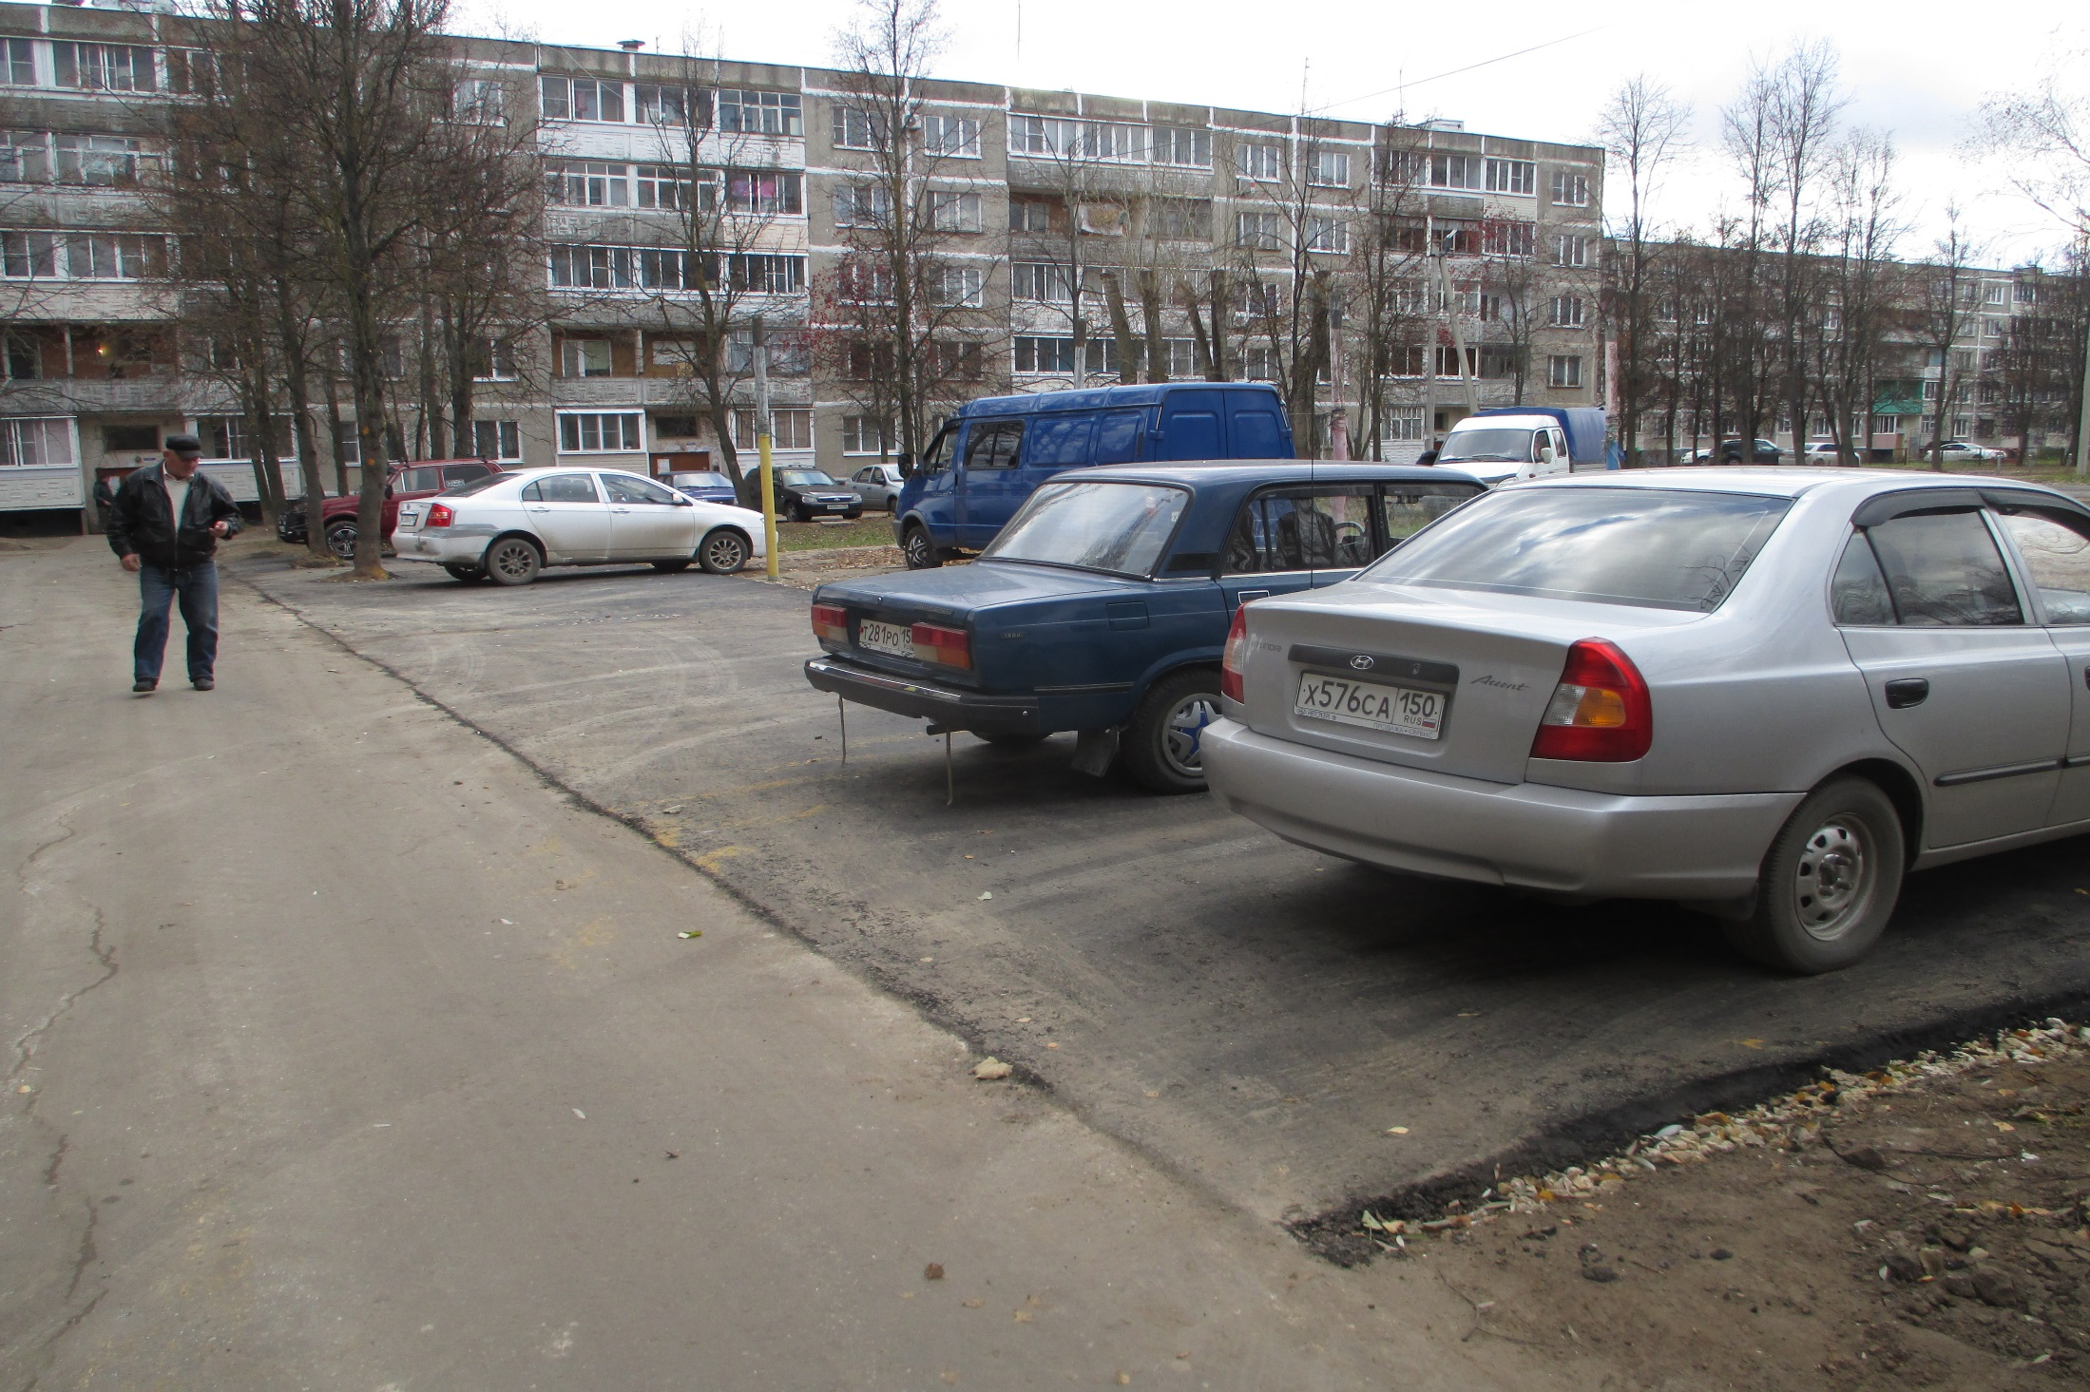
Дворовые парковки

Slide 28
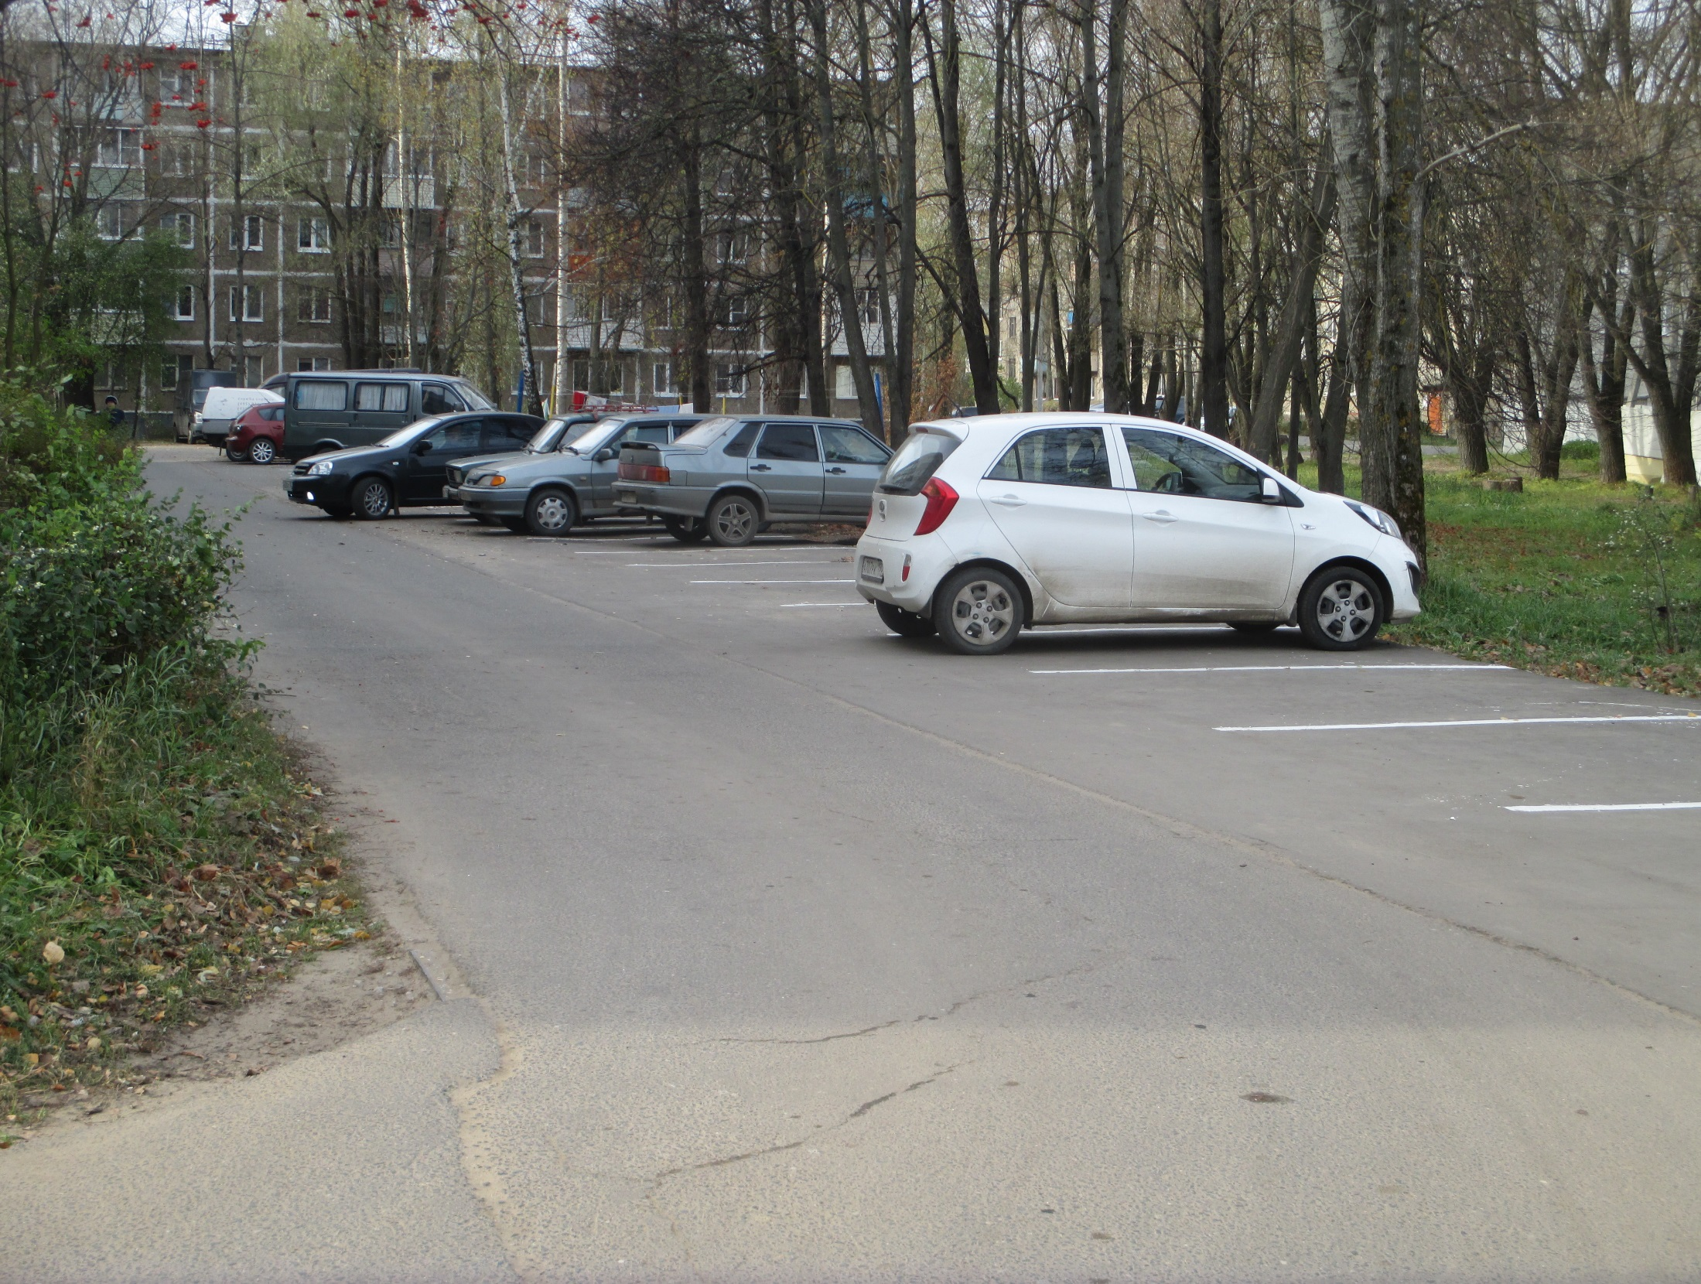

Slide 29
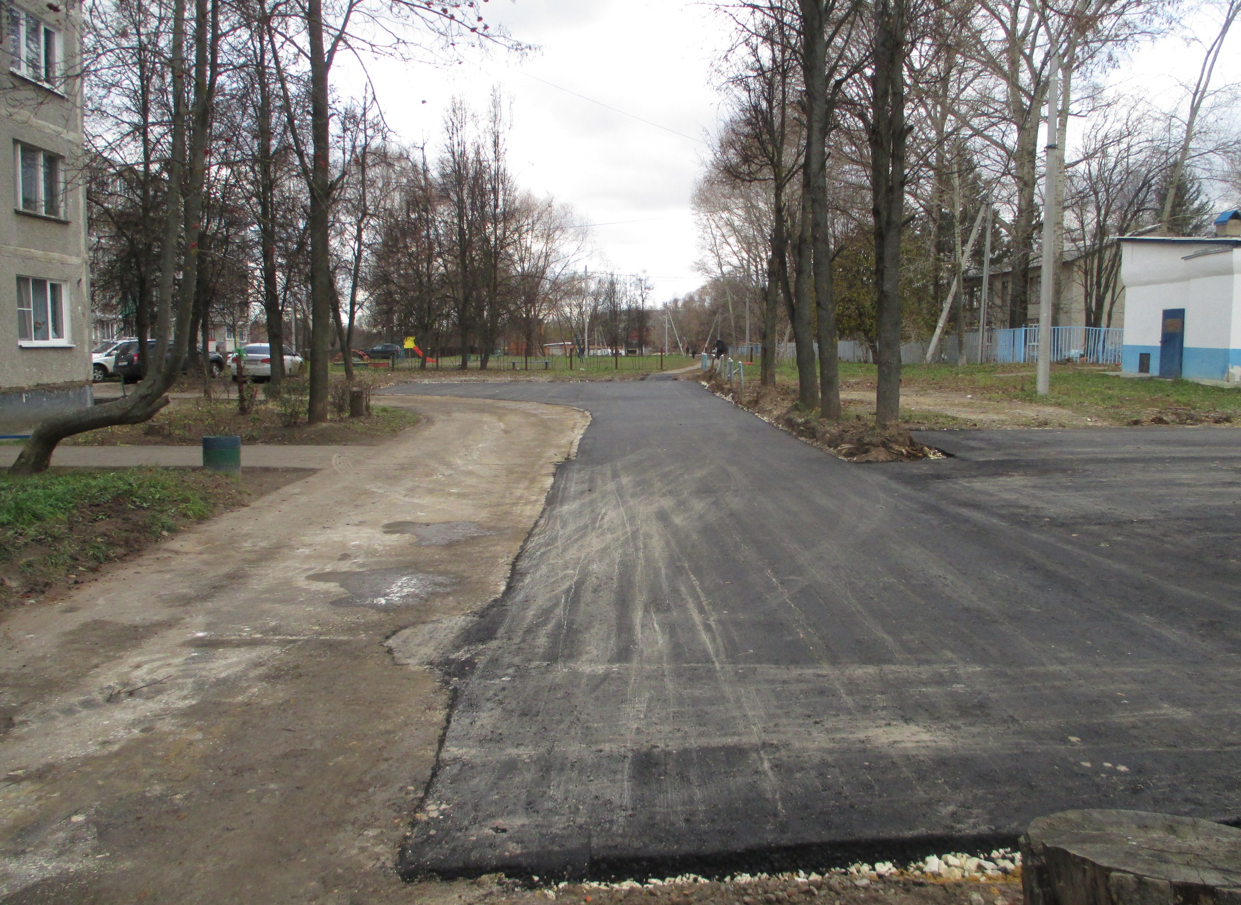

Slide 30
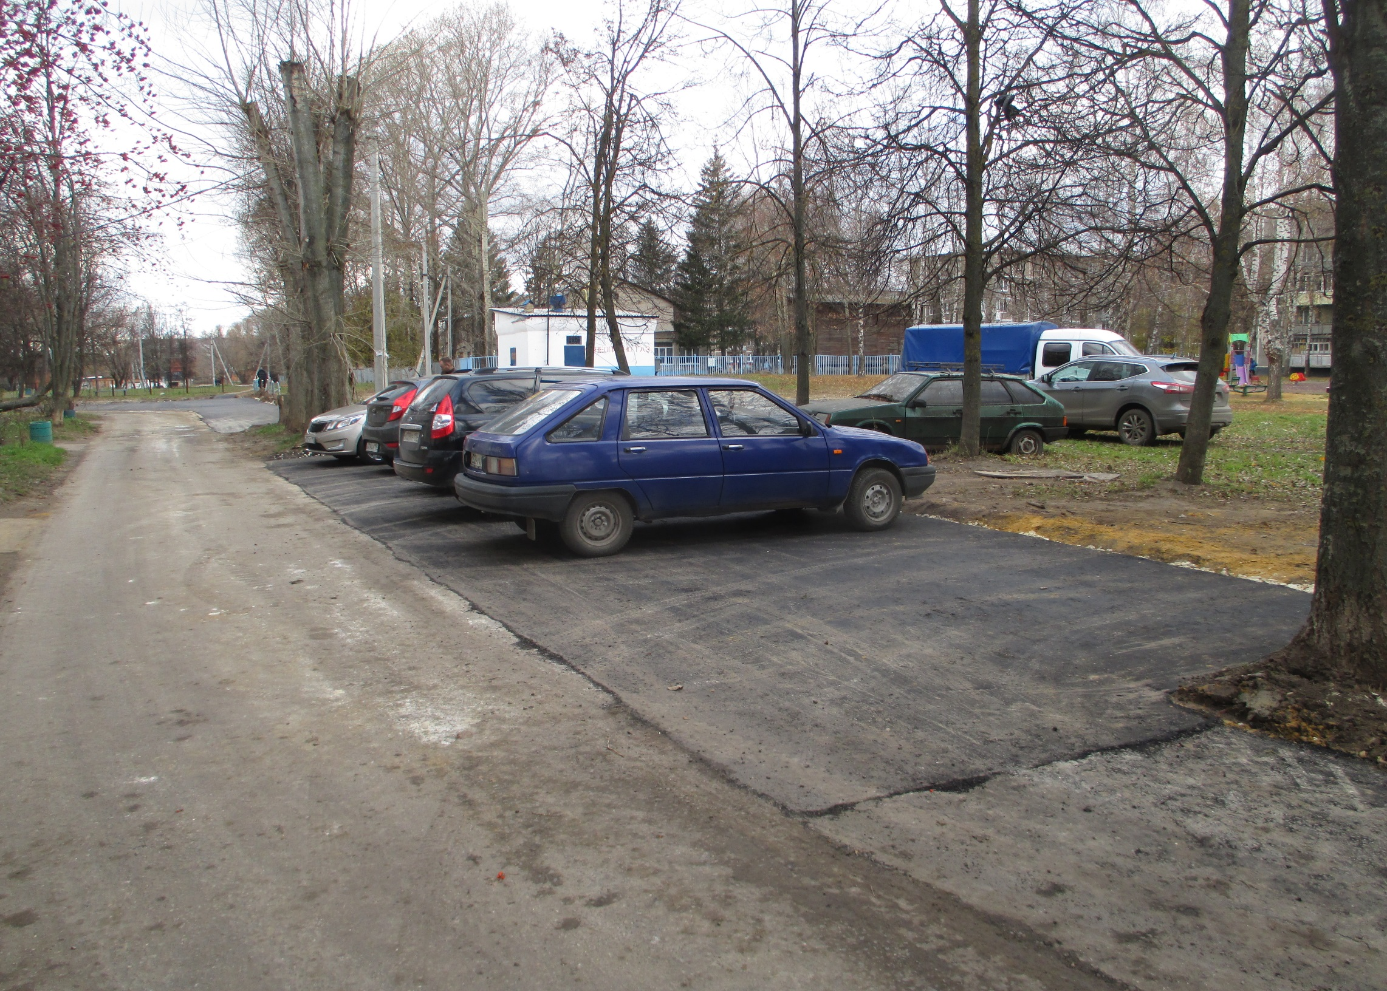

Slide 31
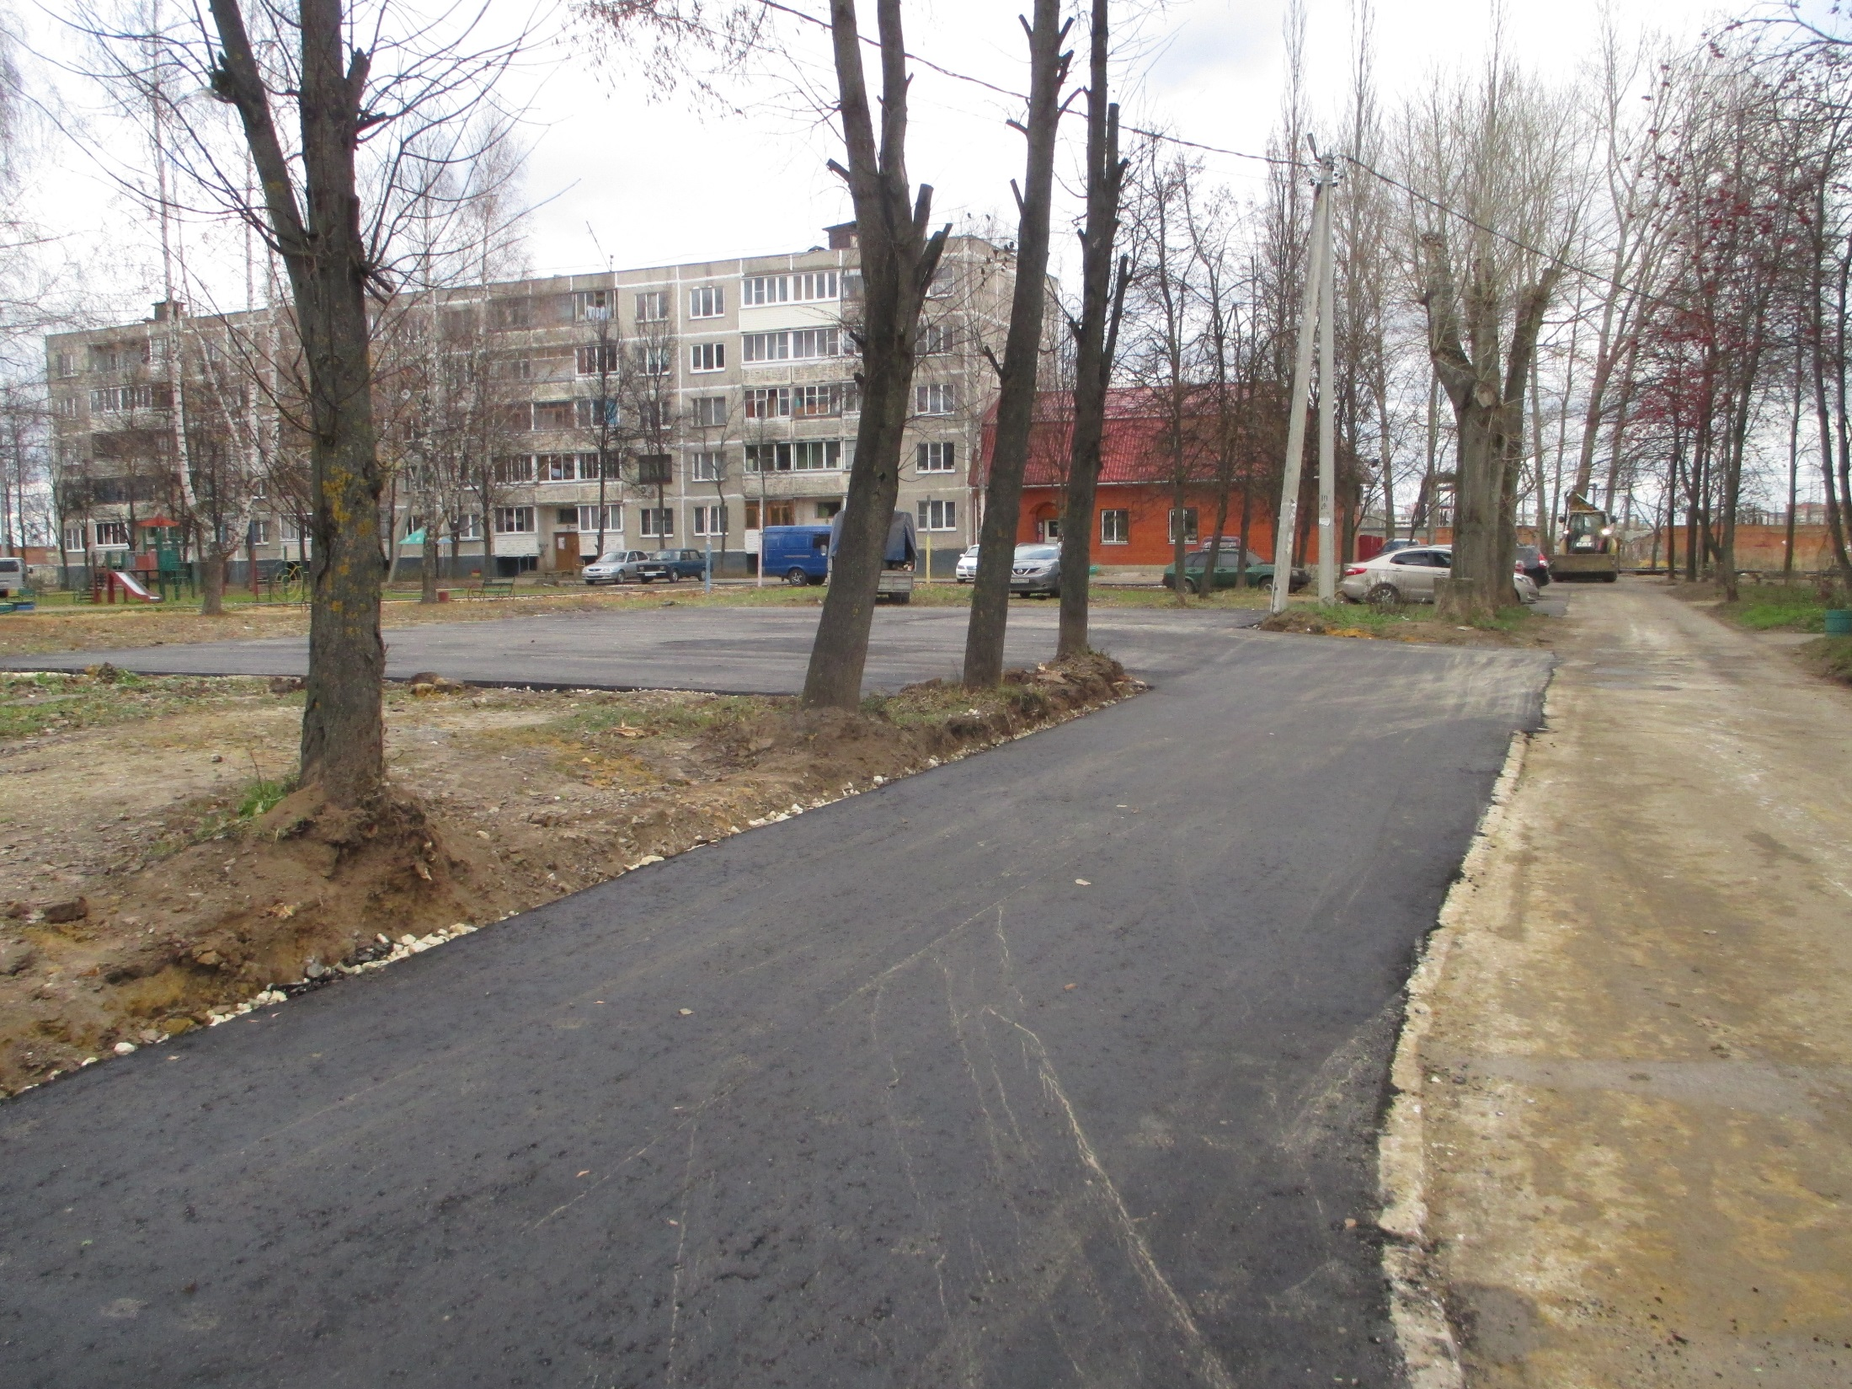

Slide 32
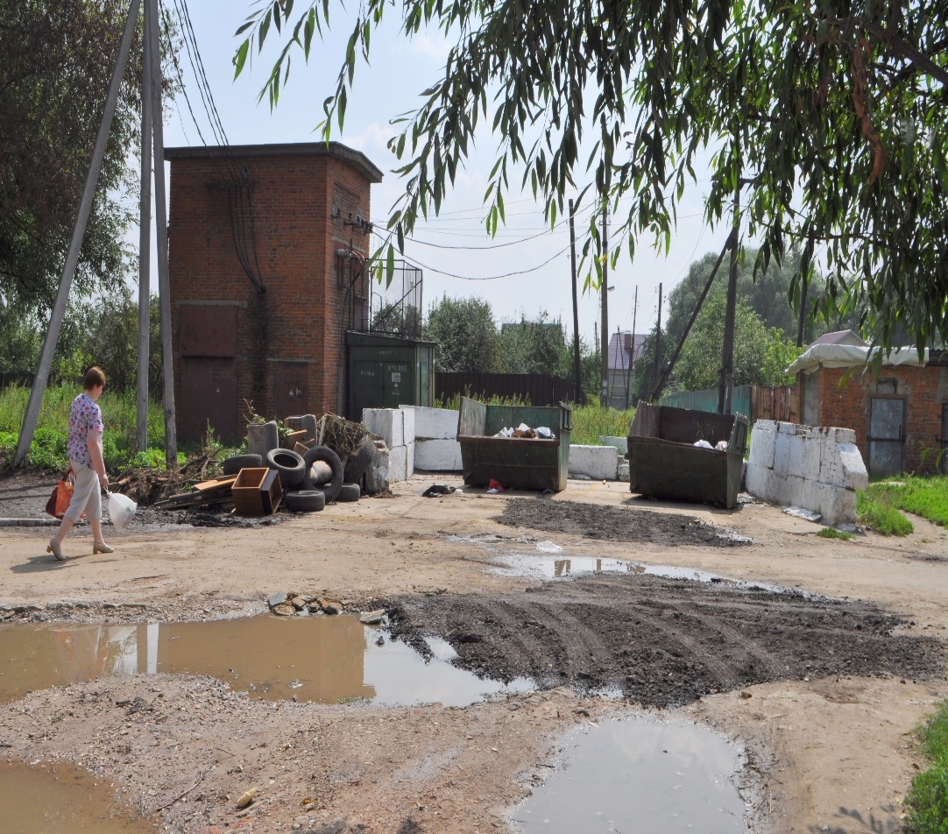
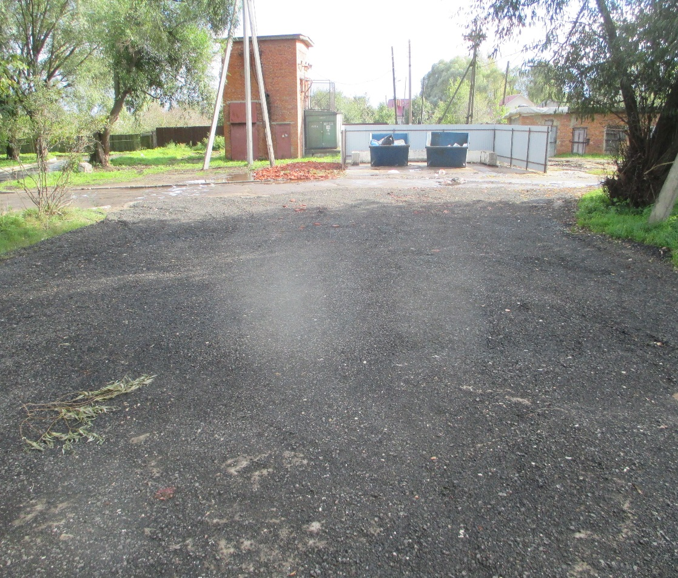
Мусоросборочная площадка
Было в 2015 году
Стало в 2016 году

